Slide 1
Colegio Estefanía 6857
1
Equipo: 4

Slide 2
2
Profesor | Asignatura
Carlos Lastiri del Valle | Matemáticas
Salvador Román Valdespino | Derecho
Olgalivia Rivera Fernández | Química
Elizabeth Meyrán Quevedo | Historia

Slide 3
Ciclo escolar 2018-2019
De Agosto del 2018 a Marzo del 2019
3

Slide 4
La Web ¿un problema Social?
4

Slide 5
Índice de apartados del portafolio:
5

Slide 6
5.a Productos generados en la primera sesión de trabajo.
1. Producto 1. C.A.I.A.C. Conclusiones Generales.
2. Producto 3. Fotografías de la sesión
6

Slide 7
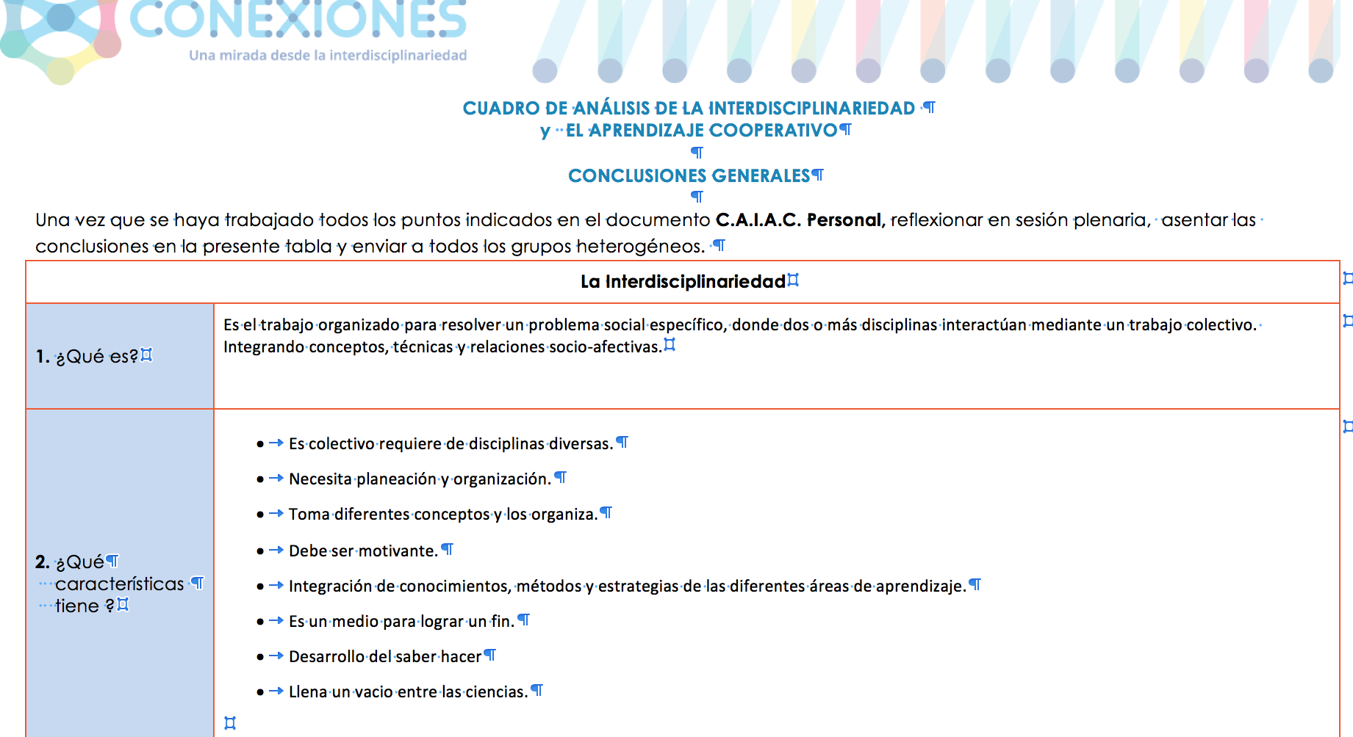
7
Producto 1. C.A.I.A.C. Conclusiones Generales.

Slide 8
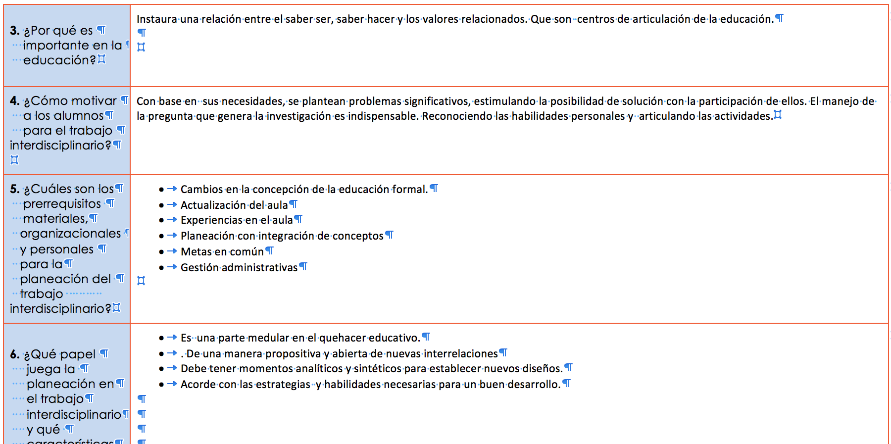
8
Producto 1. C.A.I.A.C. Conclusiones Generales.

Slide 9
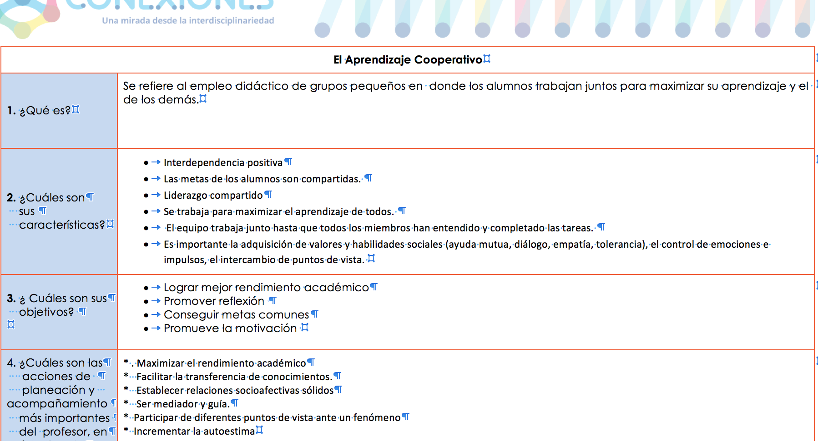
9
Producto 1. C.A.I.A.C. Conclusiones Generales.

Slide 10
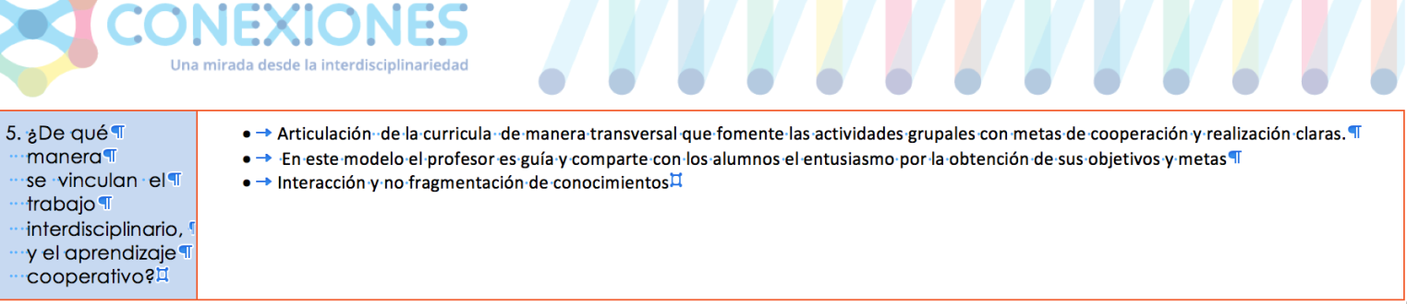
10
Producto 1. C.A.I.A.C. Conclusiones Generales.

Slide 11
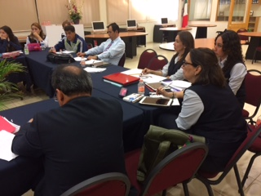
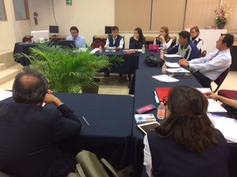
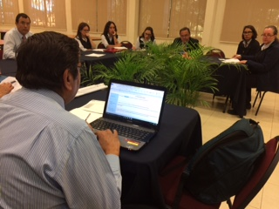
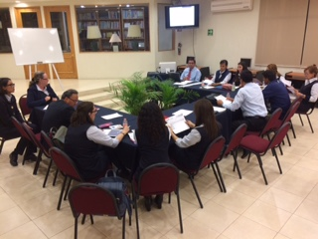
Producto 3

Slide 12
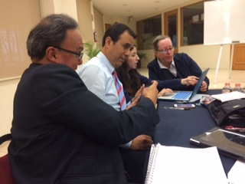
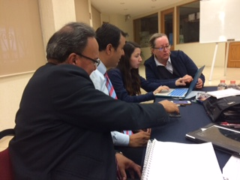
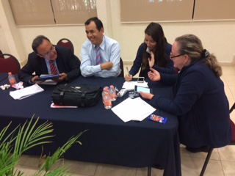
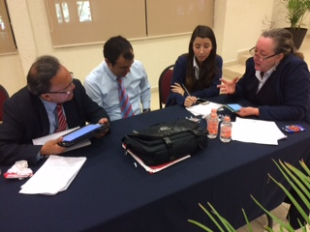

Slide 13
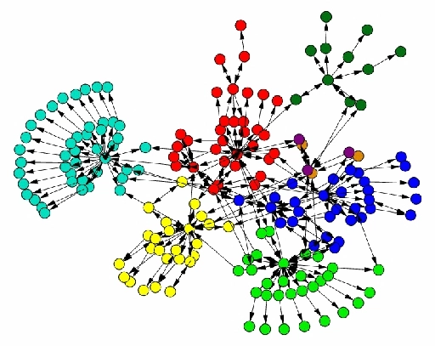
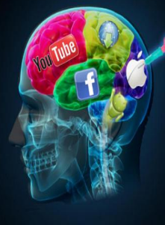



5.b Producto 2. Organizador Gráfico que muestra los contenidos y conceptos de todas la asignaturas involucradas en el proyecto y su interrelación.
LA WEB, ¿UN PROBLEMA SOCIAL?
QUÍMICA
Proyecto «Sustancias químicas que se generan con la exposición a las redes sociales»
Enseñanza de la química
Dependencia
HISTORIA
Evolución de la comunicación
Pros y Contras
Utilidad
Cultura Tecnológica
Desarrollo de la humanidad
DERECHO
Privacidad
Anonimato
Ciberbulling
Artículo 1916
MATEMÁTICAS
Sucesiones Geométricas
Tiempo que se pasa en las redes

Slide 14
2ª REUNIÓN DE TRABAJO

Slide 15
5.c Introducción o justificación y descripción del proyecto.
Los alumnos de Sexto grado de Preparatoria del Colegio Estefanía pertenecen a una generación que está continuamente ultizando las redes sociales por lo que los profesores de la asignaturas de Derecho, Matemáticas, Historia de la cultura y Química, han propuesto un proyecto que involucre a los alumnos a detectar las situaciones de riesgo y la responsabilidad que implica el uso de la Web, ya que hemos observado que esta herramienta la consultan con falta de conocimiento de las implicaciones que tiene en su vida diaria, buscando así fomentar en ellos una conciencia crítica.

Slide 16
5.d Objetivo general del proyecto y de cada asignatura involucrada.
Que los alumnos de sexto grado de preparatoria del Colegio Estefanía, adquieran conciencia del uso de la WEB como una herramienta que genera practicidad, pero también situaciones de riesgo, durante el ciclo escolar 2018-2019.

Slide 17
Objetivos específicos:
QUÍMICA
Promover en los alumnos del sexto grado de preparatoria en la asignatura de Química IV, el desarrollo de la capacidad de análisis de la información de la Web de manera crítica y responsable, considerar repercusiones de los adelantos científicos y tecnológicos en el mundo actual.
HISTORIA
Desarollar en el alumno el pensamiento crítico, frente al impacto de las redes sociales en su contexto inmediato.
Comprender que desde la web, se promueven valores y antivalores, con el fin de impactar a los jóvenes que en la actualidad viven a través del uso de internet/redes sociales.
DERECHO
Fomentar el en los alumnos de sexto grado de preparatoria y compartir con la demás comunidad escolar, la conciencia de los alcances y limites formales del uso de la Web, las redes sociales y uso de las tecnologías con un sentido crítico, consciente y comprometido, apegándose a las realidades actualizadas.
MATEMÁTICAS
Que los alumnos de preparatoria de la materia de matemáticas VI tengan la habilidad y el conocimiento de las sucesiones numéricas (Aritmética y Geométrica) para el manejo de datos numéricos en una población en el uso de las redes sociales como un problema de riesgo en su uso.

Slide 18
5.e Pregunta generadora, pregunta guía, problema a abordar, asunto a resolver o a probar, propuesta, etcétera, del proyecto a realizar.
QUÍMICA
La semilla de la juventud está sembrada en los celulares. ¿Verdad o mito?
HISTORIA
¿Eres lo que vemos, o vemos lo que pretendes?
DERECHO
“El derecho es el conjunto de condiciones que permiten a la libertad de cada uno acomodarse a la libertad de todos” Kant
MATEMATICAS
¿Cómo calcularías el número de usuarios que suben videos y fotos en la red Facebook en tu colonia donde vives usando una progresión geométrica?

Slide 19
5.f Contenido. Temas y productos propuestos,
organizados en forma cronológica.
QUÍMICA
Compuestos orgánicos
Lípidos
Carbohidratos
Proteínas
Entalpía
DERECHO
Delitos
Garantías individuales
Derechos Humanos
Código Penal
Art. 1916 Código Civil Fed.
MATEMÁTICAS
Sucesión finita e infinita
Progresión aritmética
Progresión Geométrica
Suma Geométrica
Razón geométrica
HISTORIA
La cultura en el siglo XX.
Ciencia y tecnología.
Cultura de masas.
Cultura nacional vs. cultura mundial.
Arte e ideologías
Cultura Contemporánea

Slide 20
3ª REUNIÓN DE TRABAJO

Slide 21
5.g Formatos e instrumentos para/con la planeación, seguimiento, evaluación, autoevaluación y coevaluación.

Slide 22
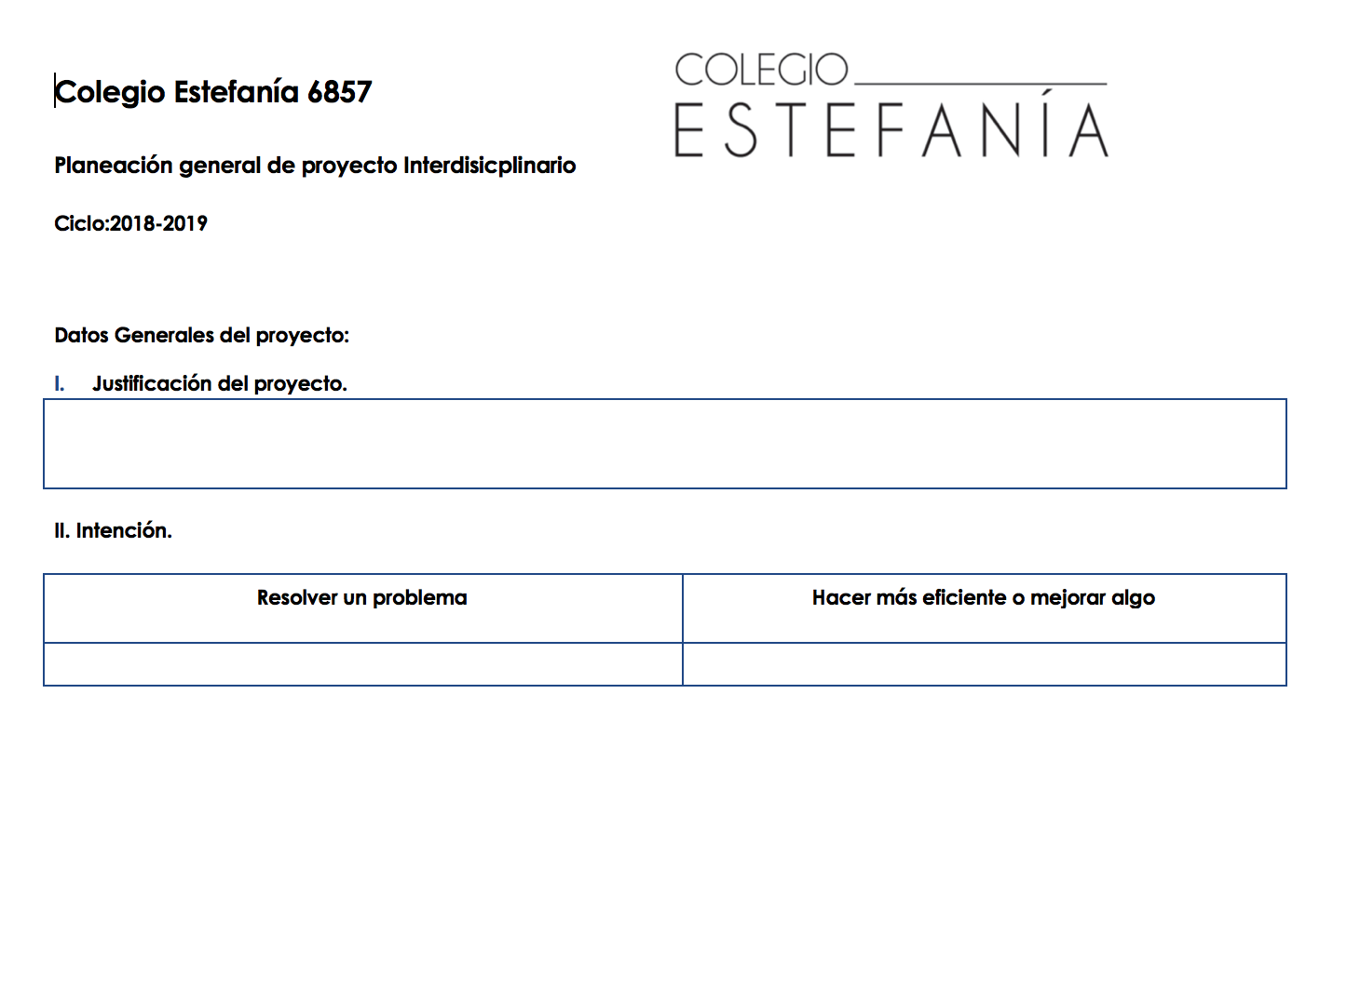
Formato: Planeación general de proyecto interdisciplinario

Slide 23
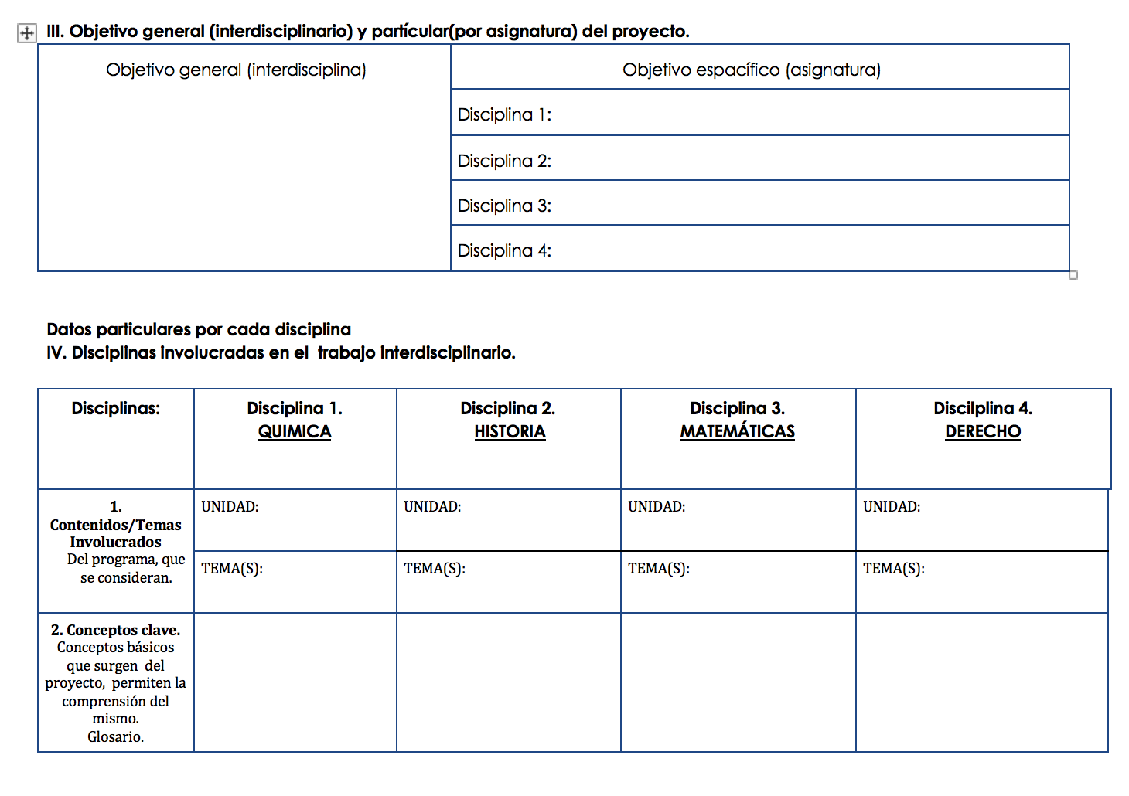
Formato: Planeación general de proyecto interdisciplinario

Slide 24
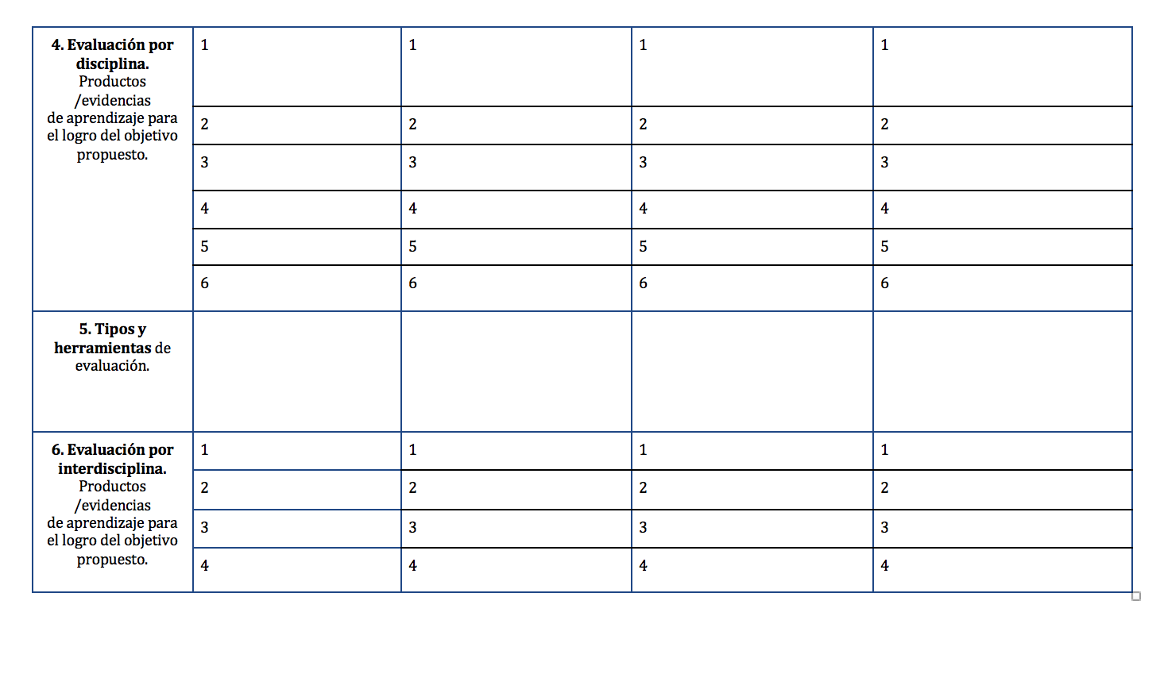
Formato: Planeación sesión por sesión de proyecto interdisciplinario

Slide 25
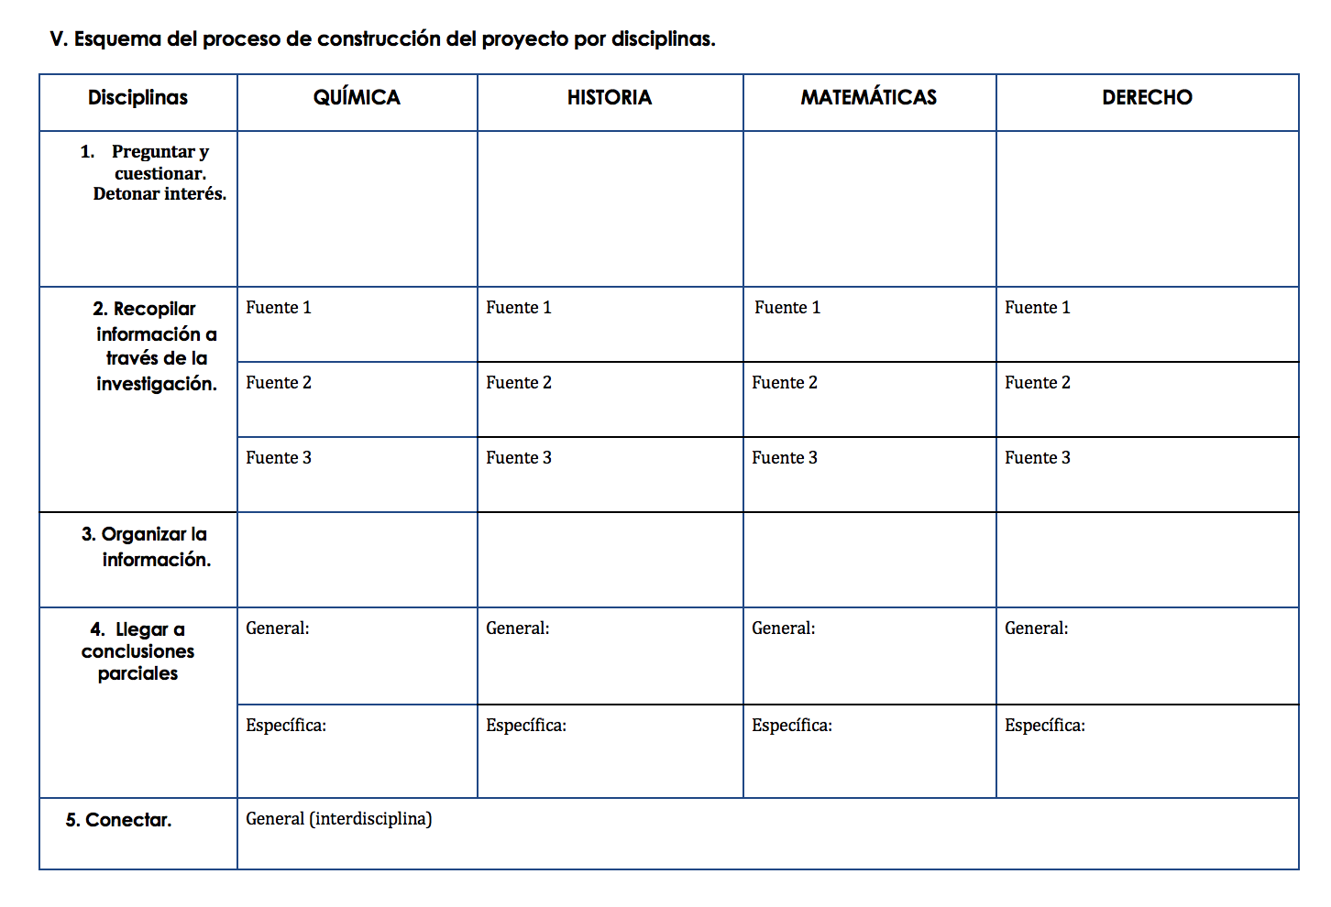
Formato: Planeación sesión por sesión de proyecto interdisciplinario

Slide 26
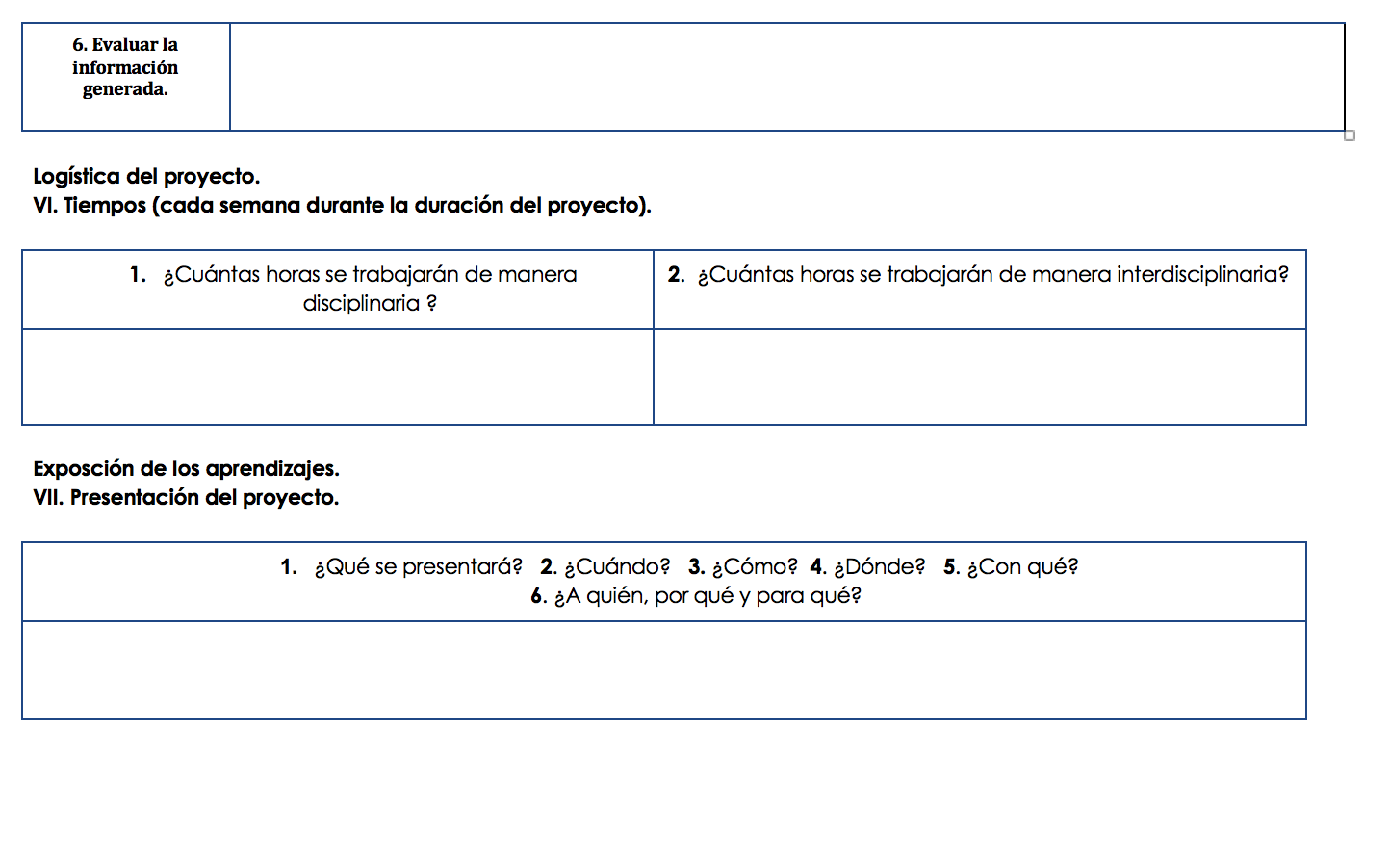
Formato: Planeación sesión por sesión de proyecto interdisciplinario

Slide 27
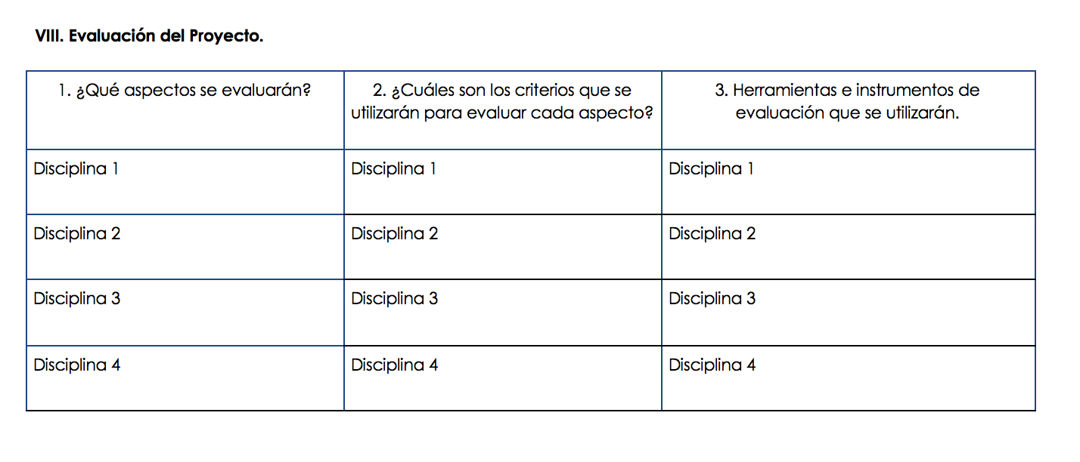
Formato: Planeación sesión por sesión de proyecto interdisciplinario

Slide 28
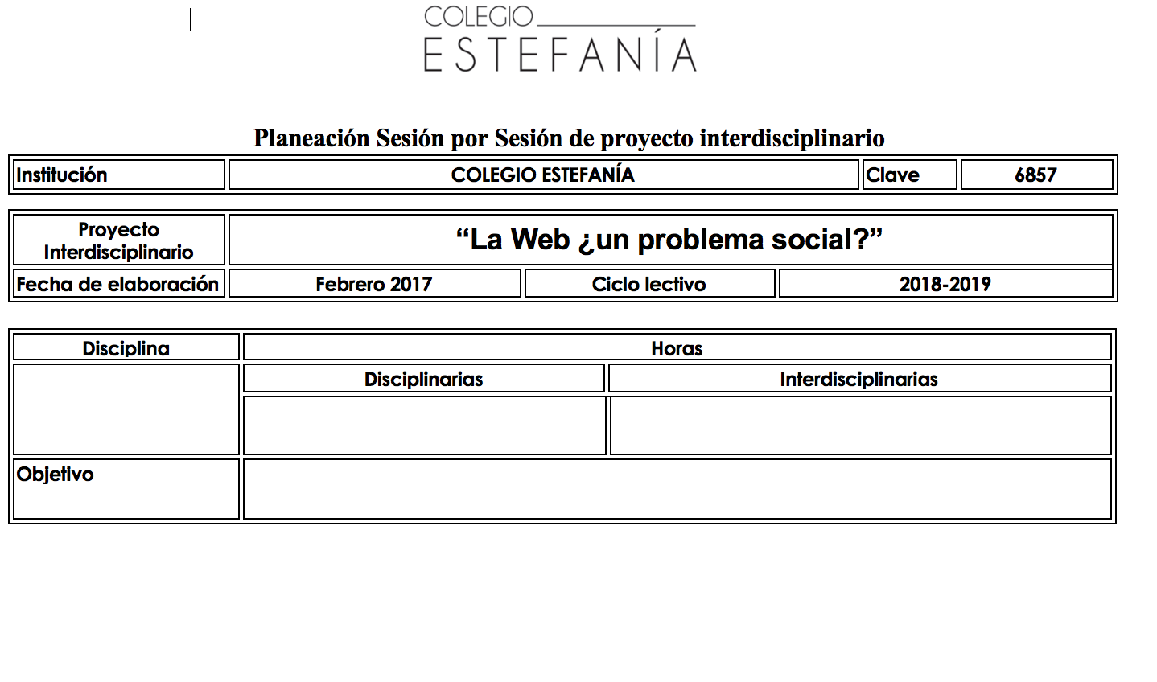
Formato: Planeación sesión por sesión de proyecto interdisciplinario

Slide 29
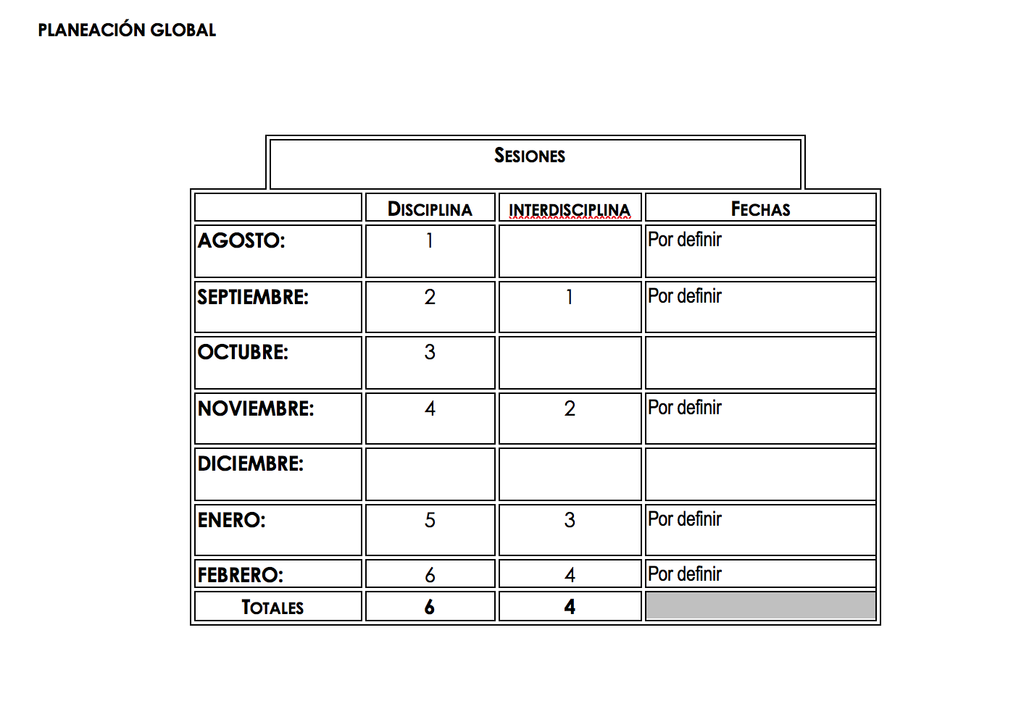
Formato: Planeación sesión por sesión de proyecto interdisciplinario

Slide 30
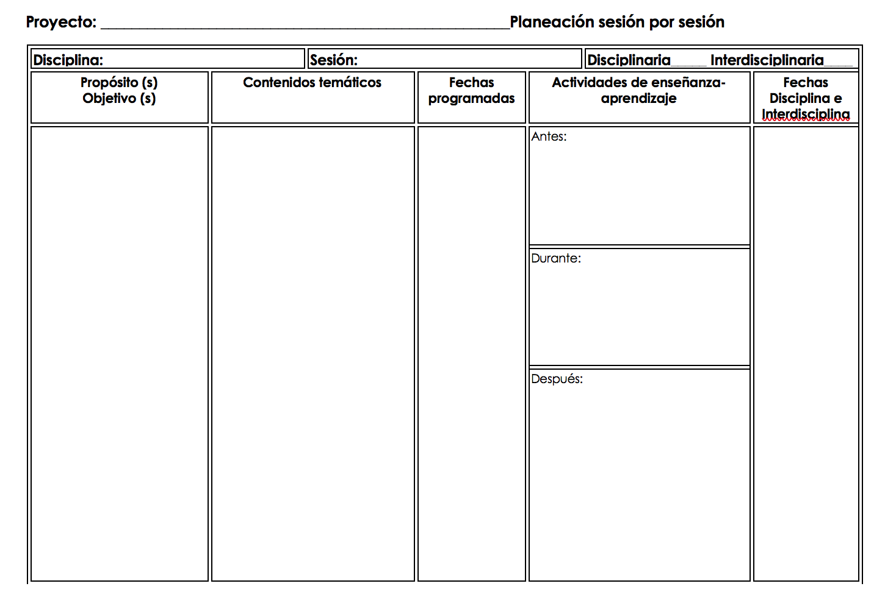
Formato: Planeación sesión por sesión de proyecto interdisciplinario

Slide 31

Formato: Planeación sesión por sesión de proyecto interdisciplinario

Slide 32
5.h Reflexión sobre el proceso de planteamiento del proyecto. Logros alcanzados y aspectos a mejorar, expectativas para su realización.
(a continuación)

Slide 33
 | Avances | Tropiezos | Soluciones
Trabajo Colaborativo | Comunicación constante, acuerdos en los temas por exponer, interés, compromiso y cumplimiento. Intercambio los conocimientos de cada disciplina. Opiniones consensuadas para delimitar el proyecto. Trabajo colaborativo en delimitación de contenidos. Elaboración de tareas. | No coincidencia de horarios. Trabajo extra escolar arduo. Aterrizar la información y requerimientos de cada uno de los productos. Organización en la designación de tareas | Comunicación constante por redes. (drive) Constante revisión de los avances. Organizar tiempos.
Proceso de Elaboración | Planeación general, productos del 1 al 8. Empatía de ideas. Tolerancia y disposición Proyectos en desarrollo Cumplimiento en tiempo y forma | Diferencia de horarios para la intersección de disciplinas. Recordar las técnicas e instrumentos de evaluación. Conocer programas para la elaboración de organizadores gráficos. Encontrar los temas de intersección entre las diferentes disciplinas. Dificultad en la estructura de las técnicas y herramientas de evaluación. | Disposición de tiempo extra clase. Apertura y adaptación al cambio, así como a nuevos aprendizajes. Entusiasmo de los integrantes y flexibilidad para adaptarse al proyecto. Cronograma de trabajo. Aportación de cada integrante con base en los contenidos la su materia.
Puntos que tomarse en cuenta para la implementación | Tomar en cuenta los tiempos que realmente se pueden dedicar al proyecto, para insertarlos en el proyecto. Identificar objetivos de la interdisciplinariedad. | Horario especial para la interdisciplinariedad. | Flexibilizar al máximo los tiempos individuales de cada integrante del proyecto. Cronograma con tiempos específicos. Monitoreo continuo de avances. Mantener la motivación en los alumnos

Slide 34
5.i Evidencias de proceso
(a continuación)

Slide 35
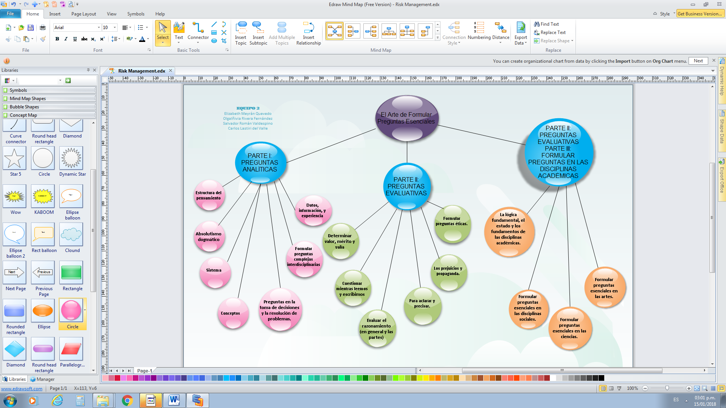
Producto 4. Organizador Gráfico de preguntas esenciales.

Slide 36
Producto 5. Organizador Gráfico. Proceso de indagación
INDAGACIÓN EN LA CIENCIA
I)Científicos
4)Reune evidencia utilizando tecnología
Estudio del mundo natural
3)Manifiesta curiosidad y define preguntas
Busca respuestas a la primera pregunta
2)Lleva acabo observaciones
Evidencias derivadas de su trabajo
Actividades para desarrollar conocimientos
Estudiantes
Utilizan la indagación: a)aprenden ciencia
Aplican procesos mentales como los cientifícos
Estudiantes y profesores
Aprenden hacer ciencia
Aprenden la naturaleza de la ciencia y su contenido
Registra la ubicación del lugar de estudio
Pretende descubrir el suceso
Se hace preguntas sobre las causas que lo originarón
Relexiona sobre sus conocimiento del hecho a investigar
Busca posibles explicaciones
Da las causas de los acontecimientos
5)Hace uso de la investigación
Piensa sobre la posible causa que origino el siniestro
6)Propone una posible explicación
Verifica y explica como obtuvo datos
Confirma la hipótesis de lo verificado
7)Publica una explicación fundada en la evidencia
Publica y comprueba la hipótesis
A
B

Slide 37
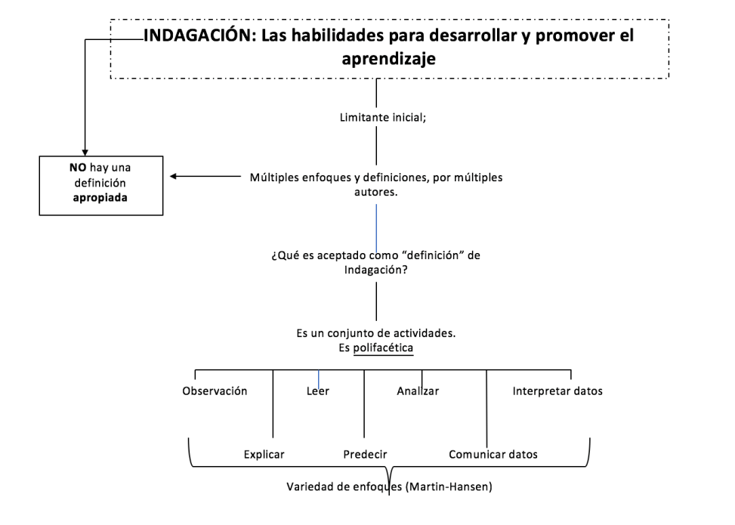
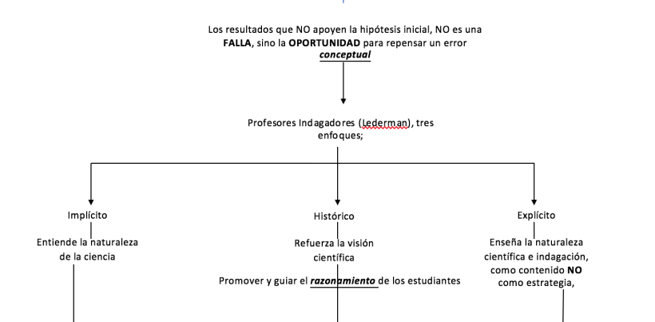
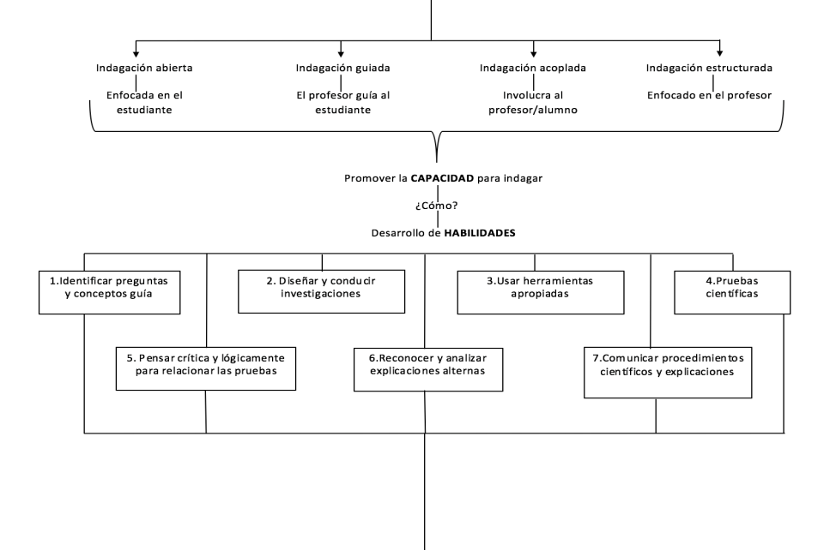
Producto 5. Organizador Gráfico. Proceso de Indagaciónón

Slide 38
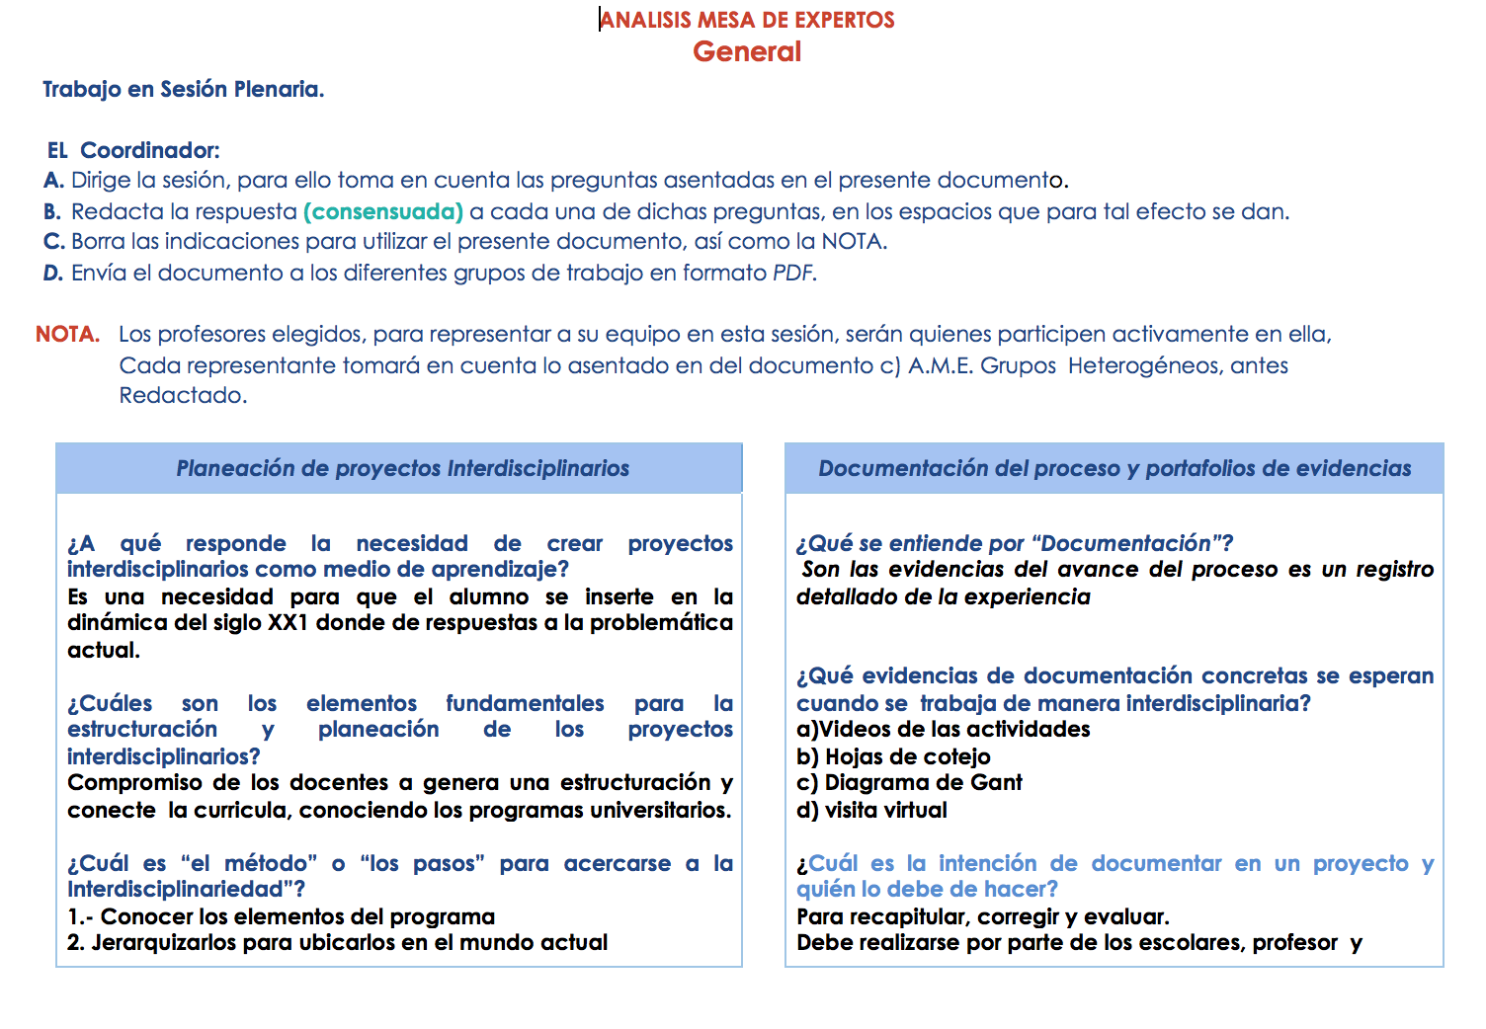
Producto 6. AME General

Slide 39
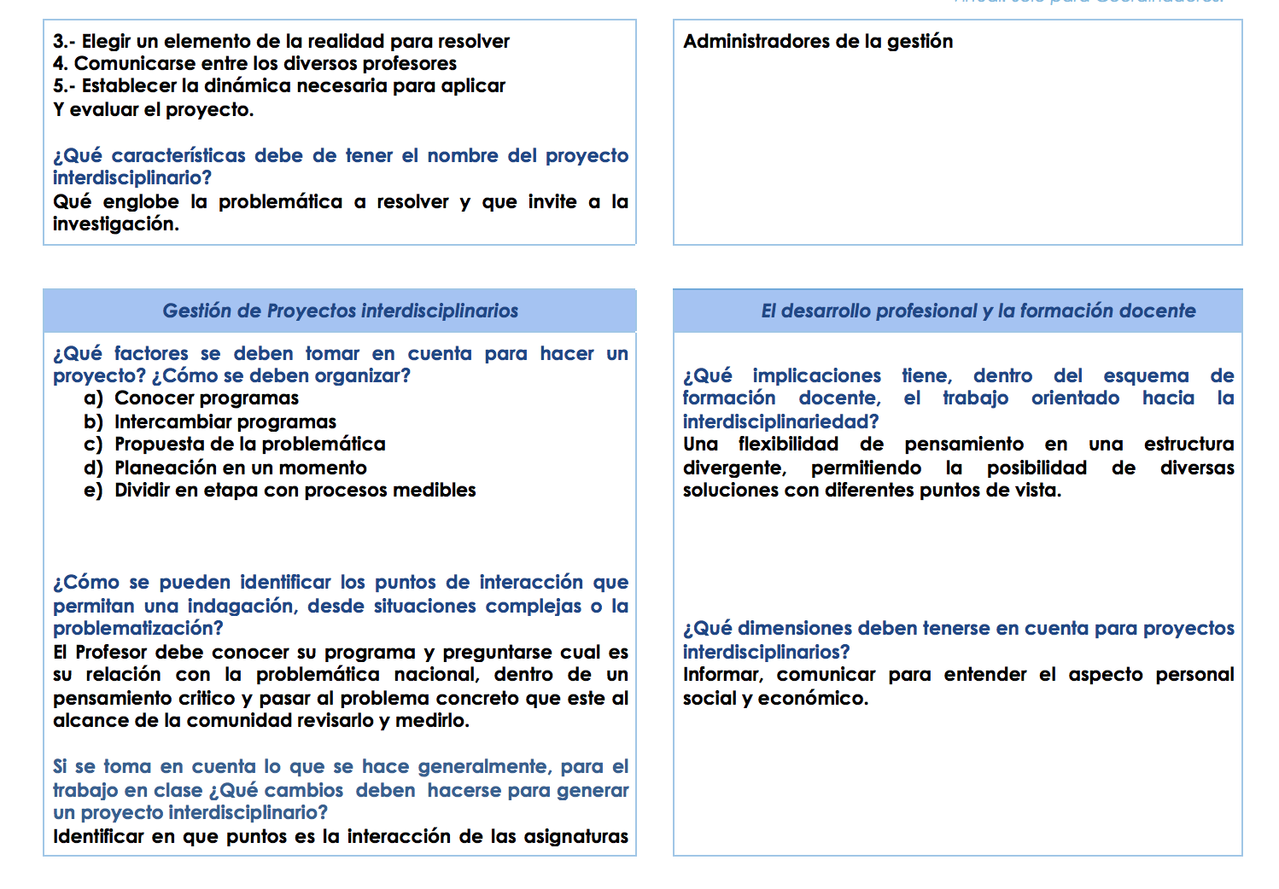
Producto 6. AME General

Slide 40
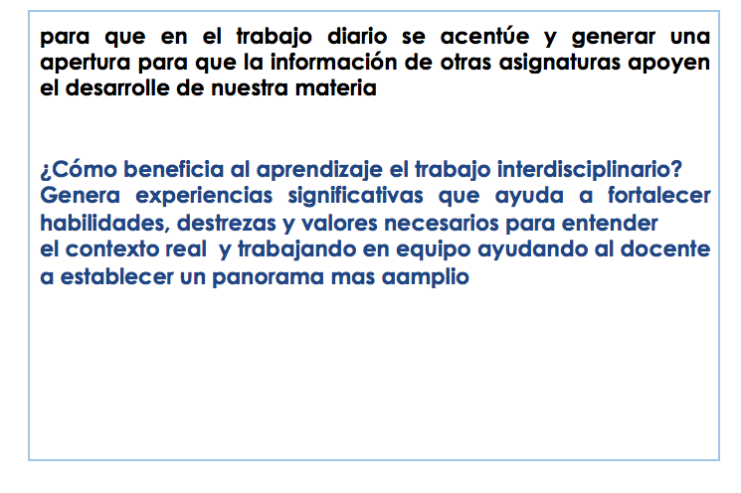
Producto 6. AME General

Slide 41
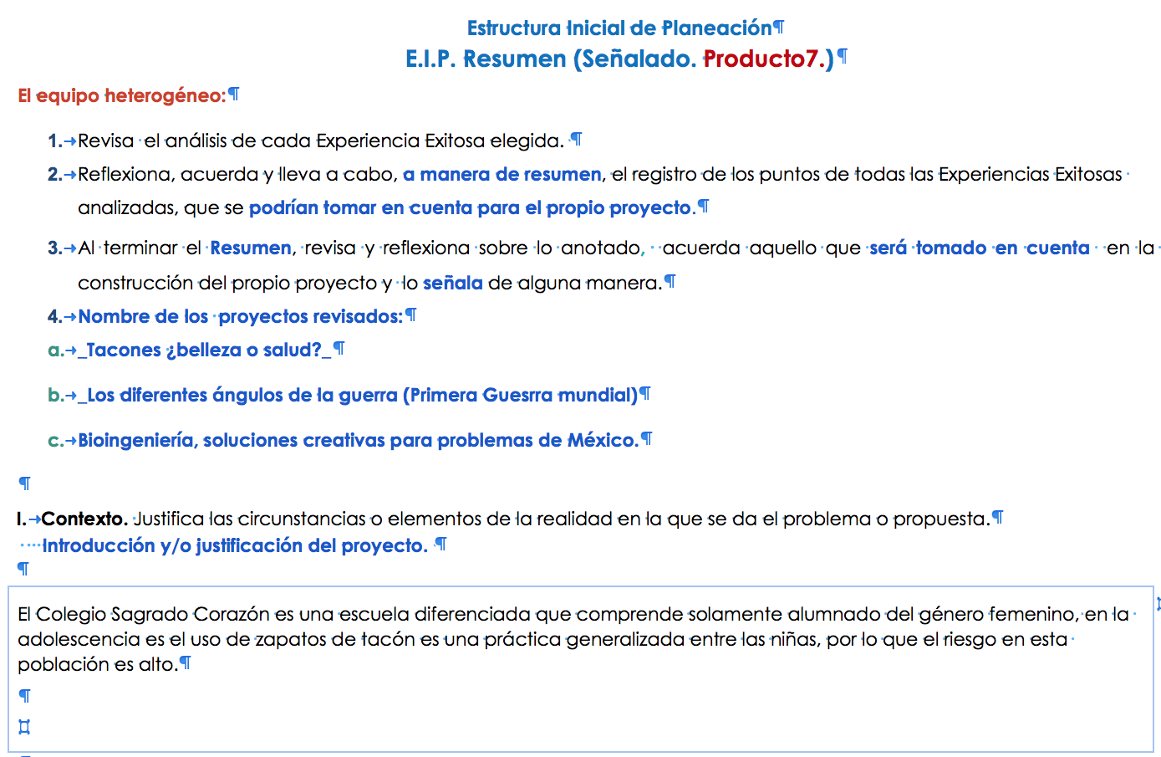
Producto 7. E.I.P. Resumen. Elaborado de manera virtual.

Slide 42
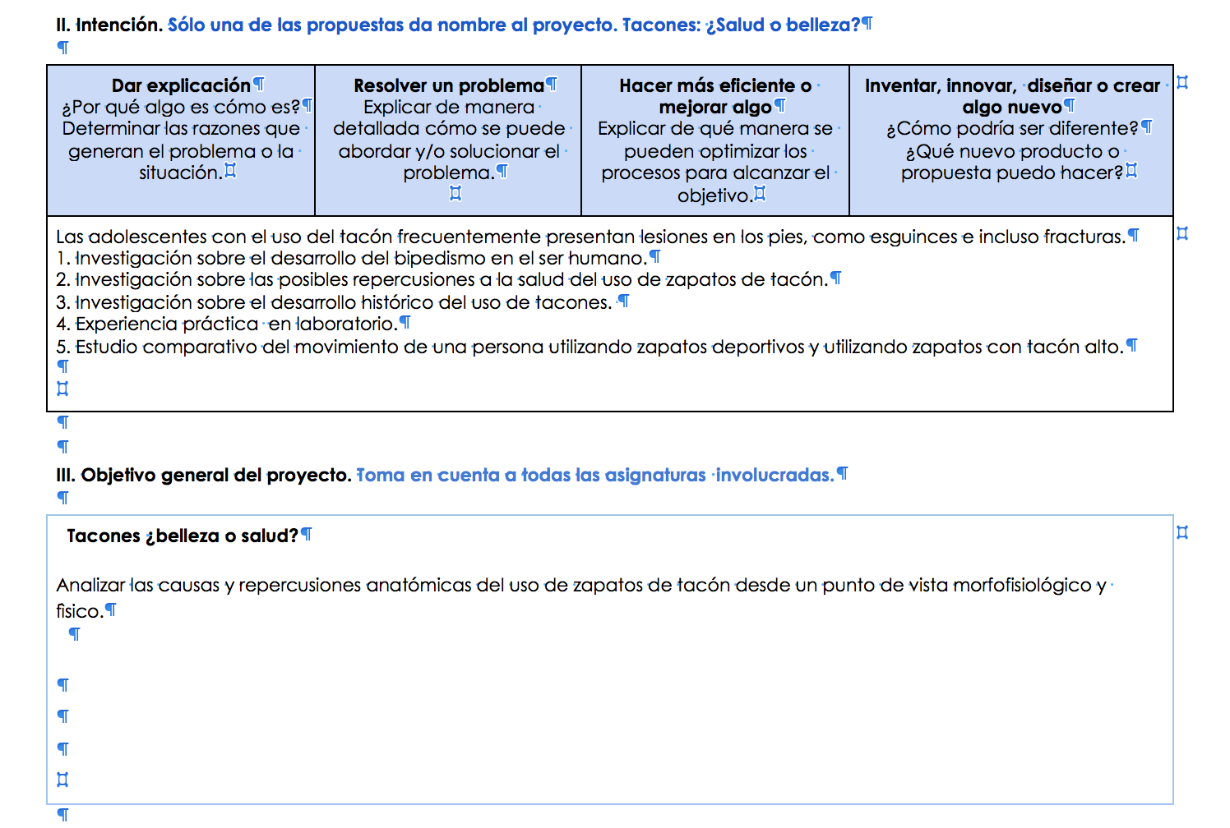
Producto 7

Slide 43
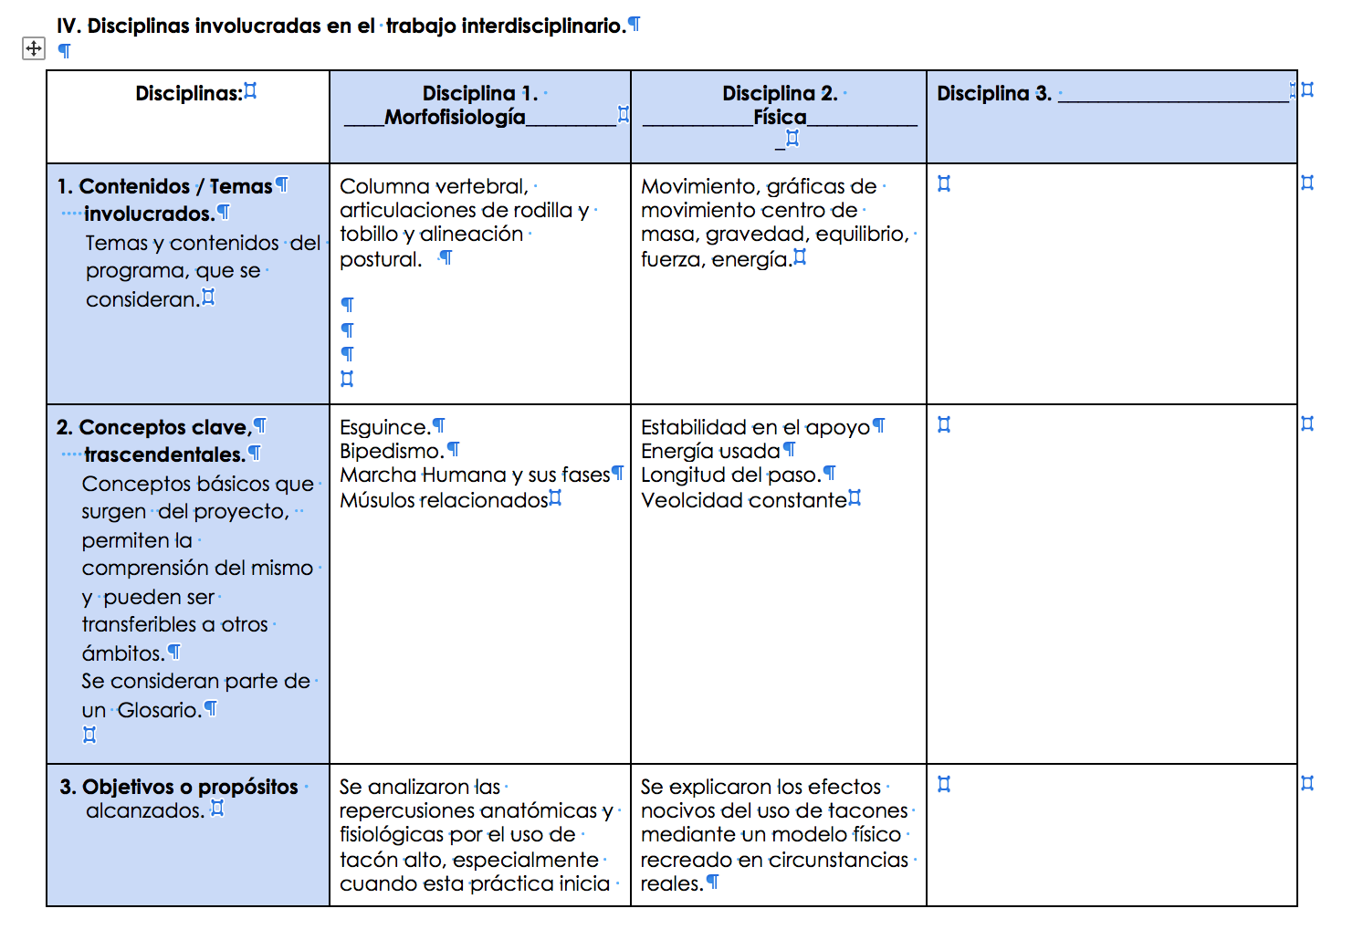
Producto 7

Slide 44
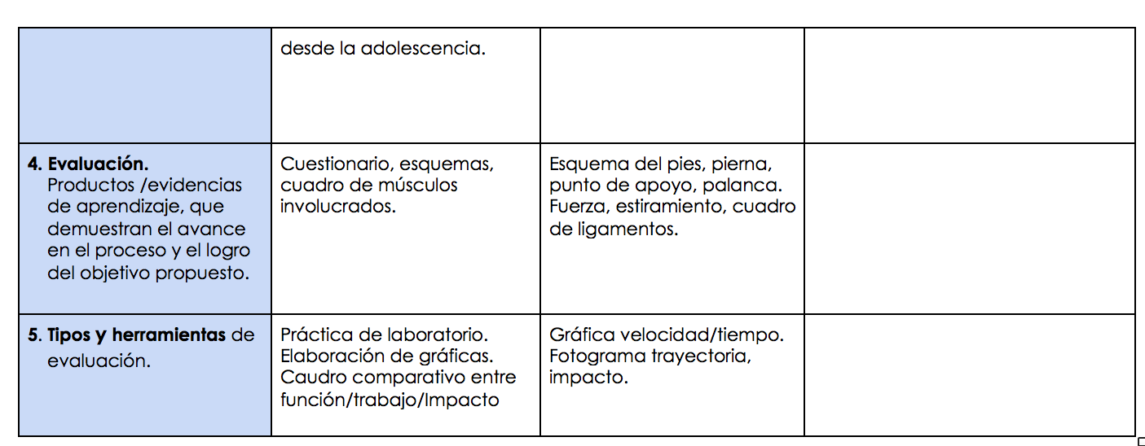
Producto 7

Slide 45
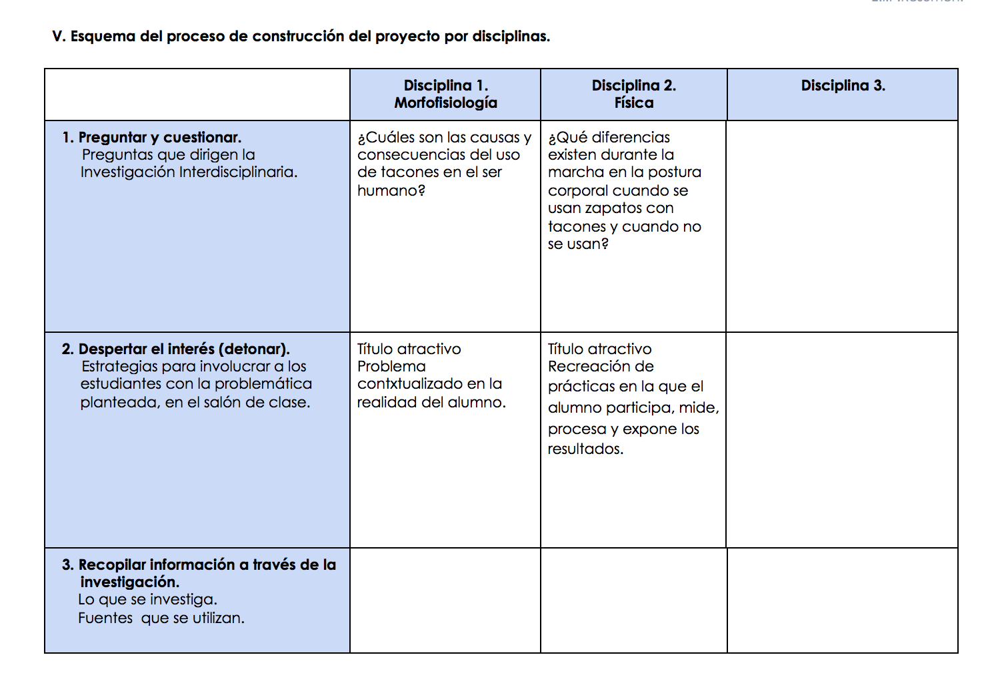
Producto 7

Slide 46
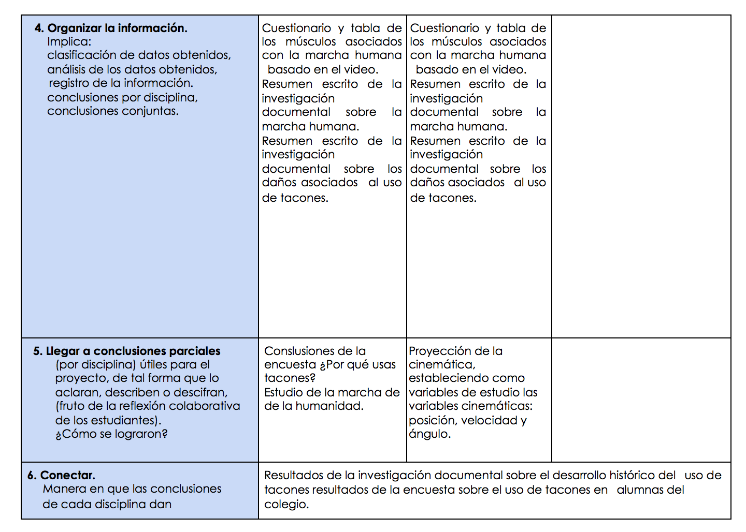
Producto 7

Slide 47
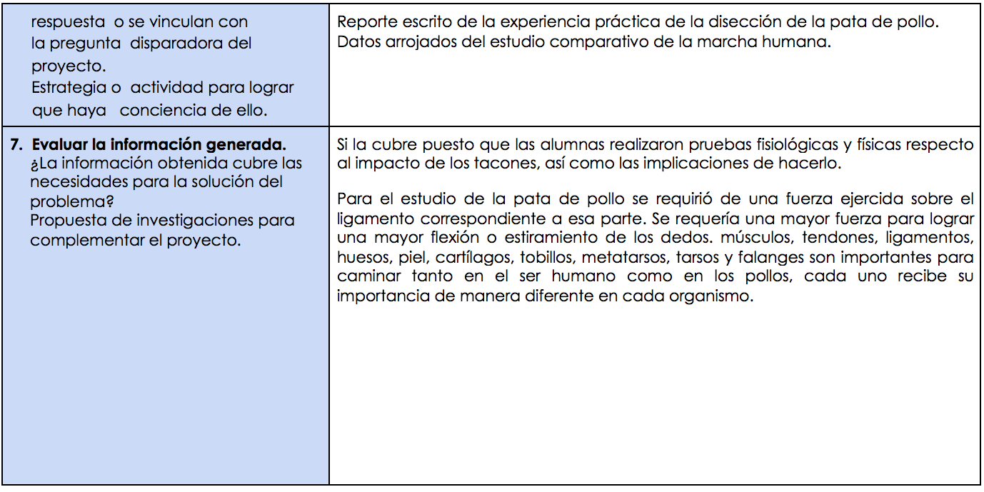
Producto 7

Slide 48
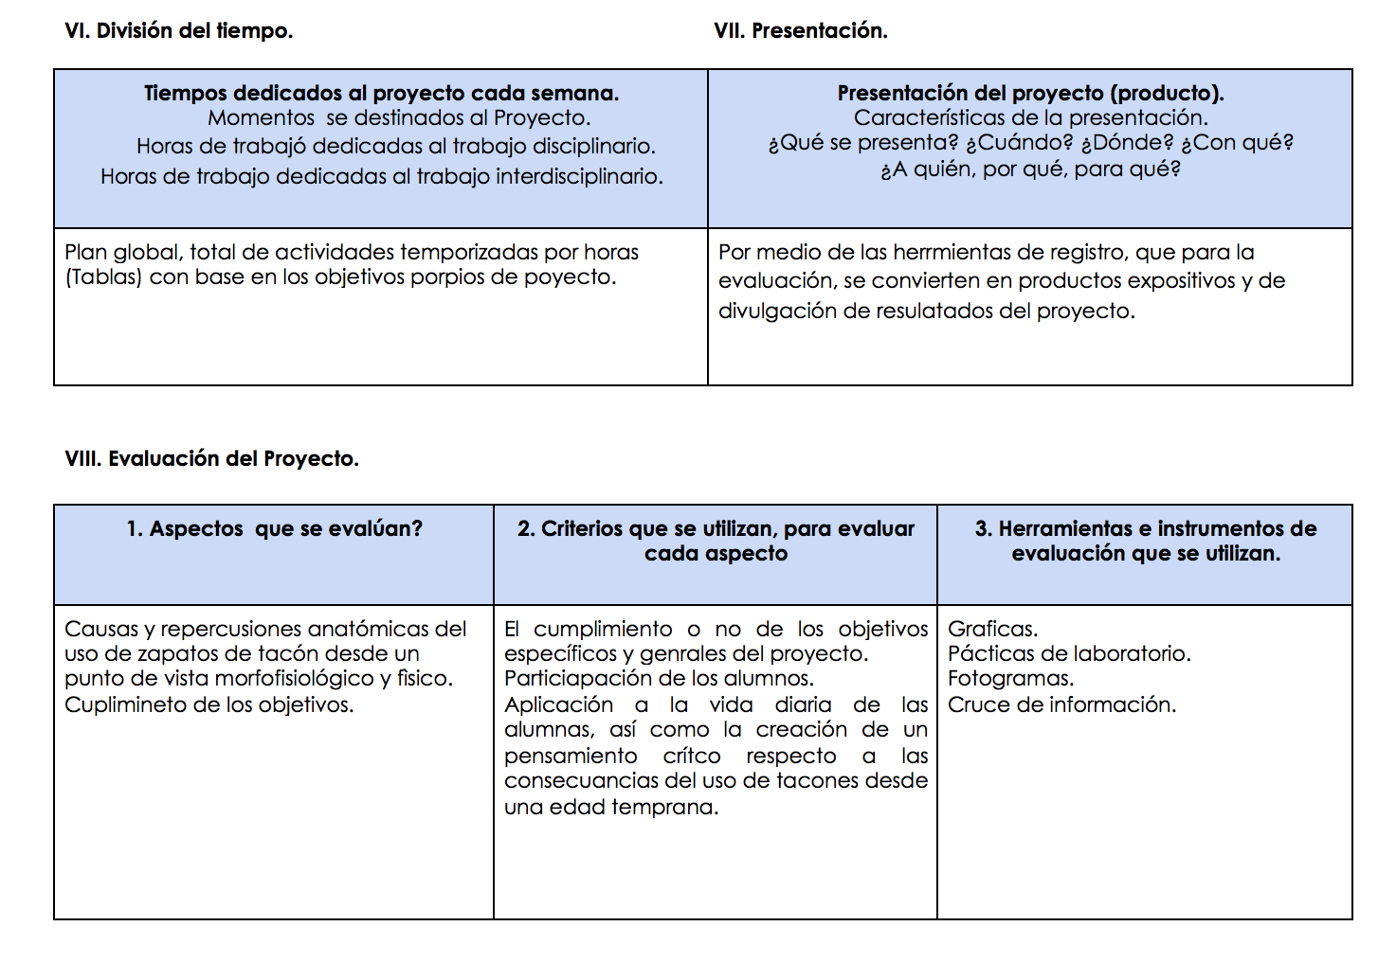
Producto 7

Slide 49
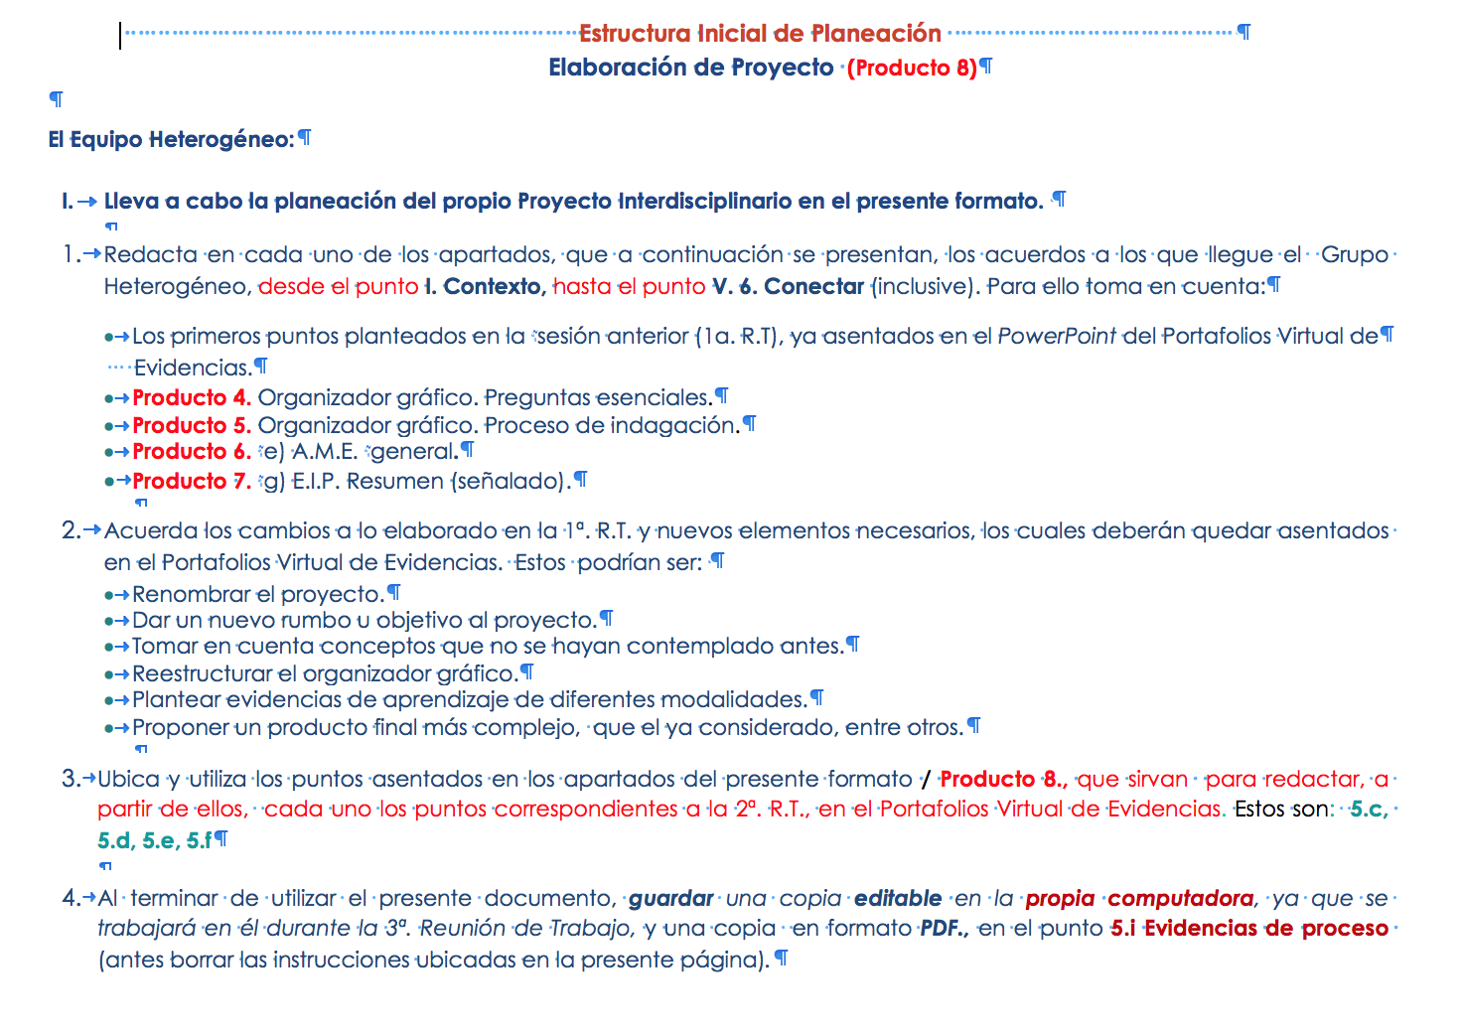
Producto 8

Slide 50
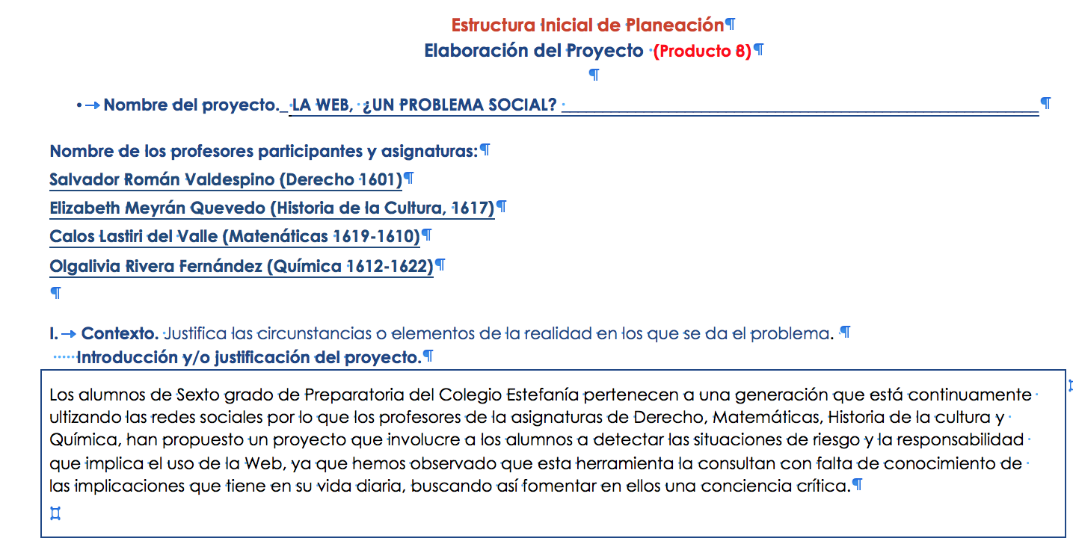
Producto 8. E.I.P. Elaboraciónón de proyecto.

Slide 51
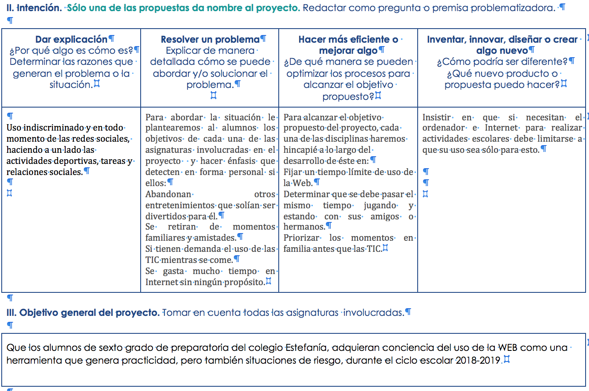
Producto 8

Slide 52
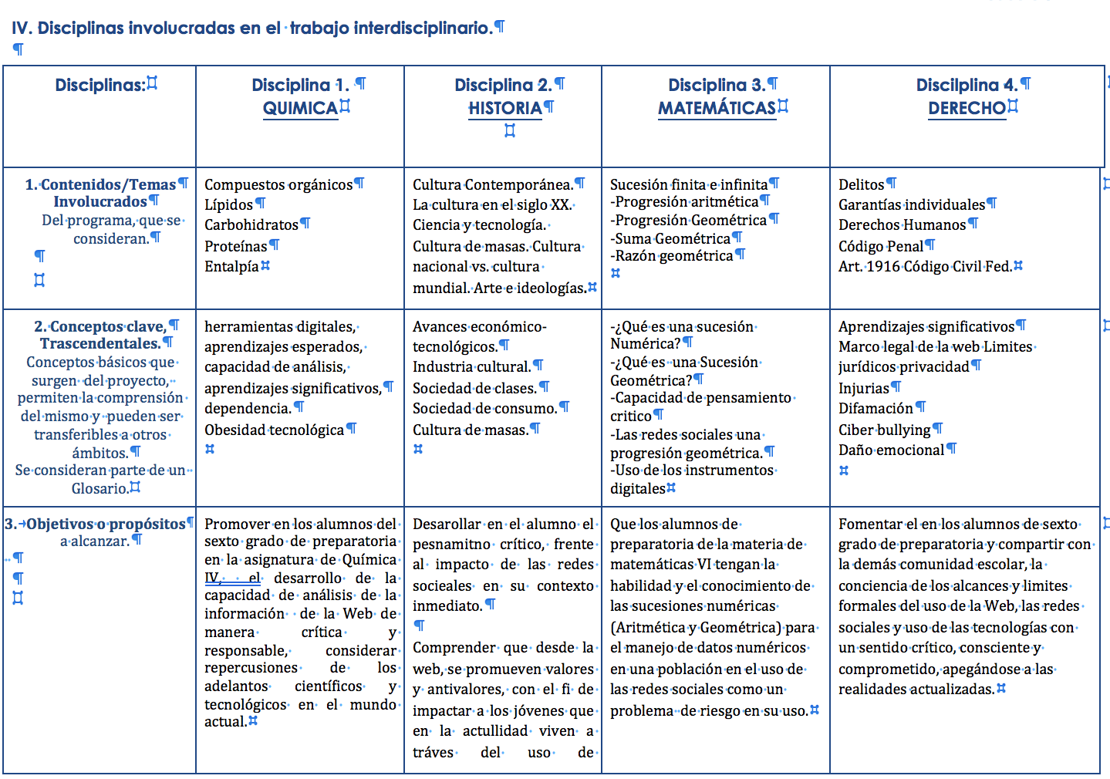
Producto 8

Slide 53
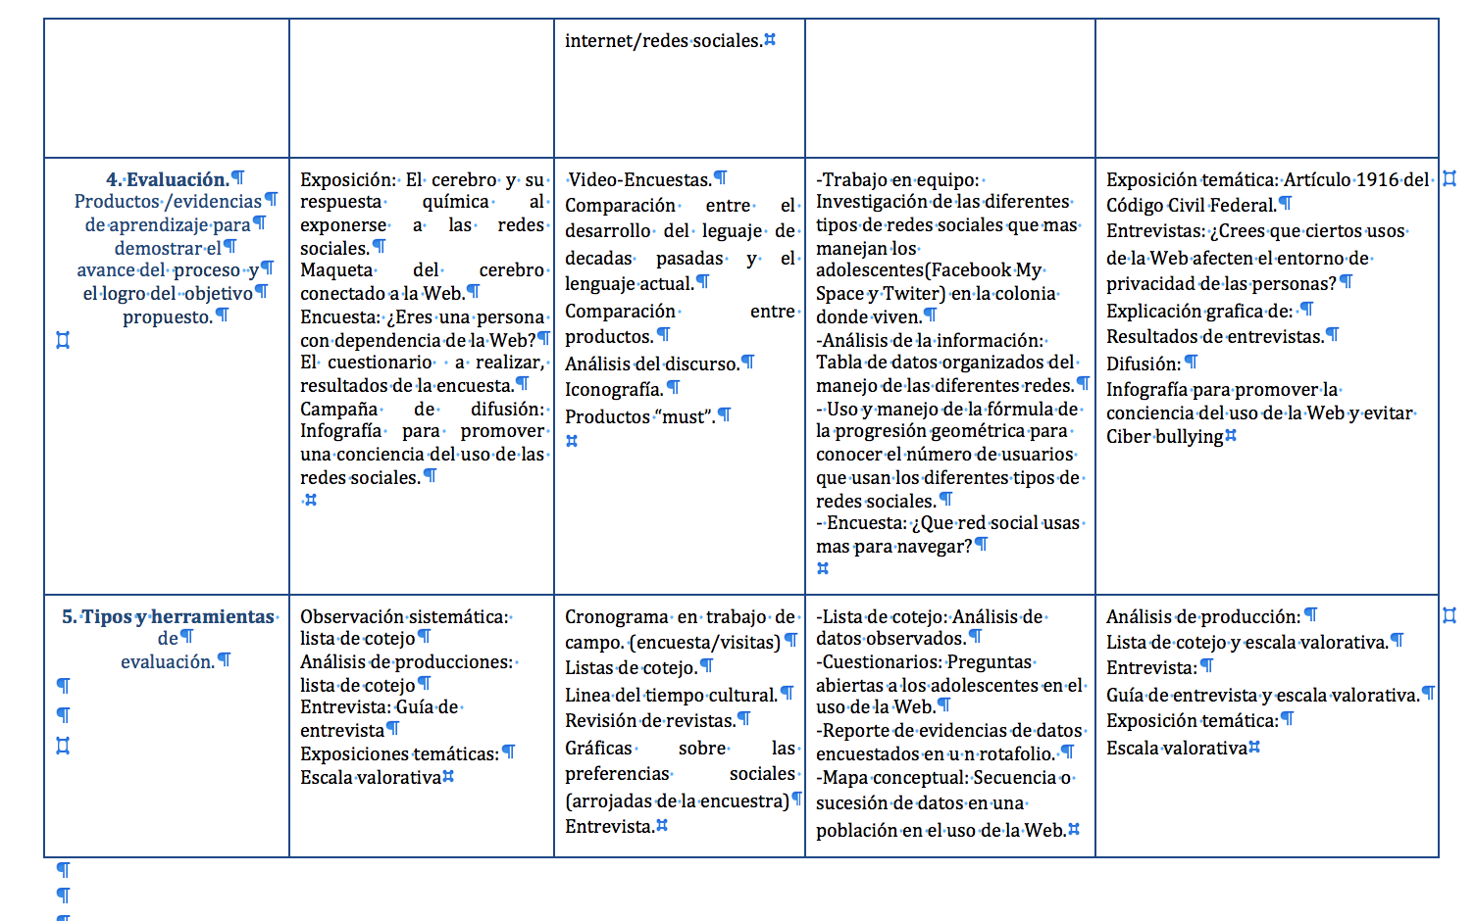
Producto 8

Slide 54
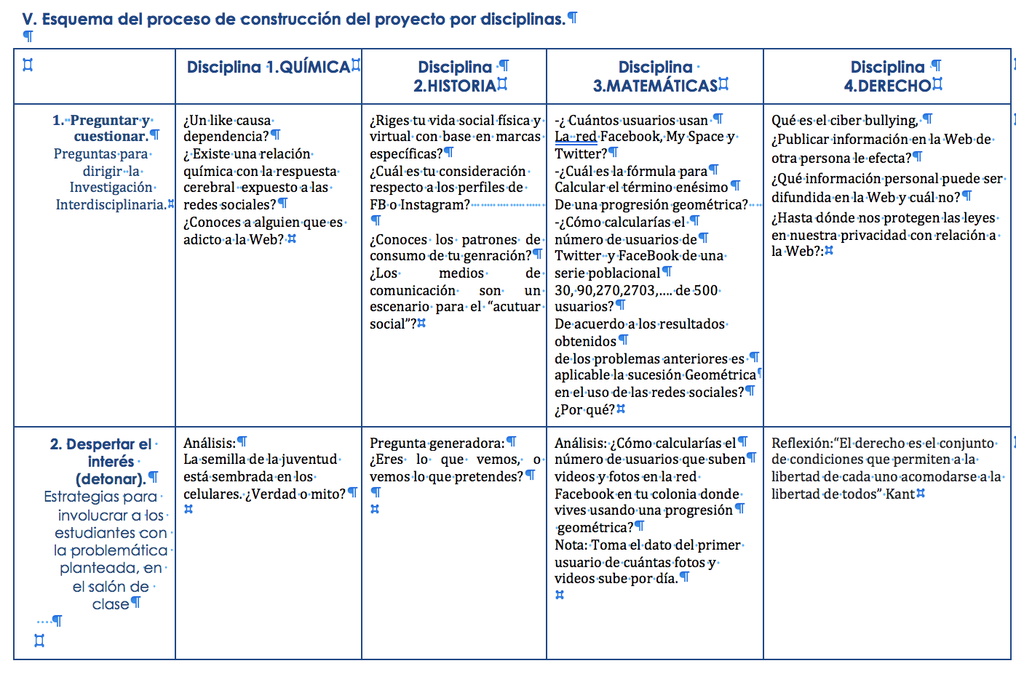
Producto 8

Slide 55
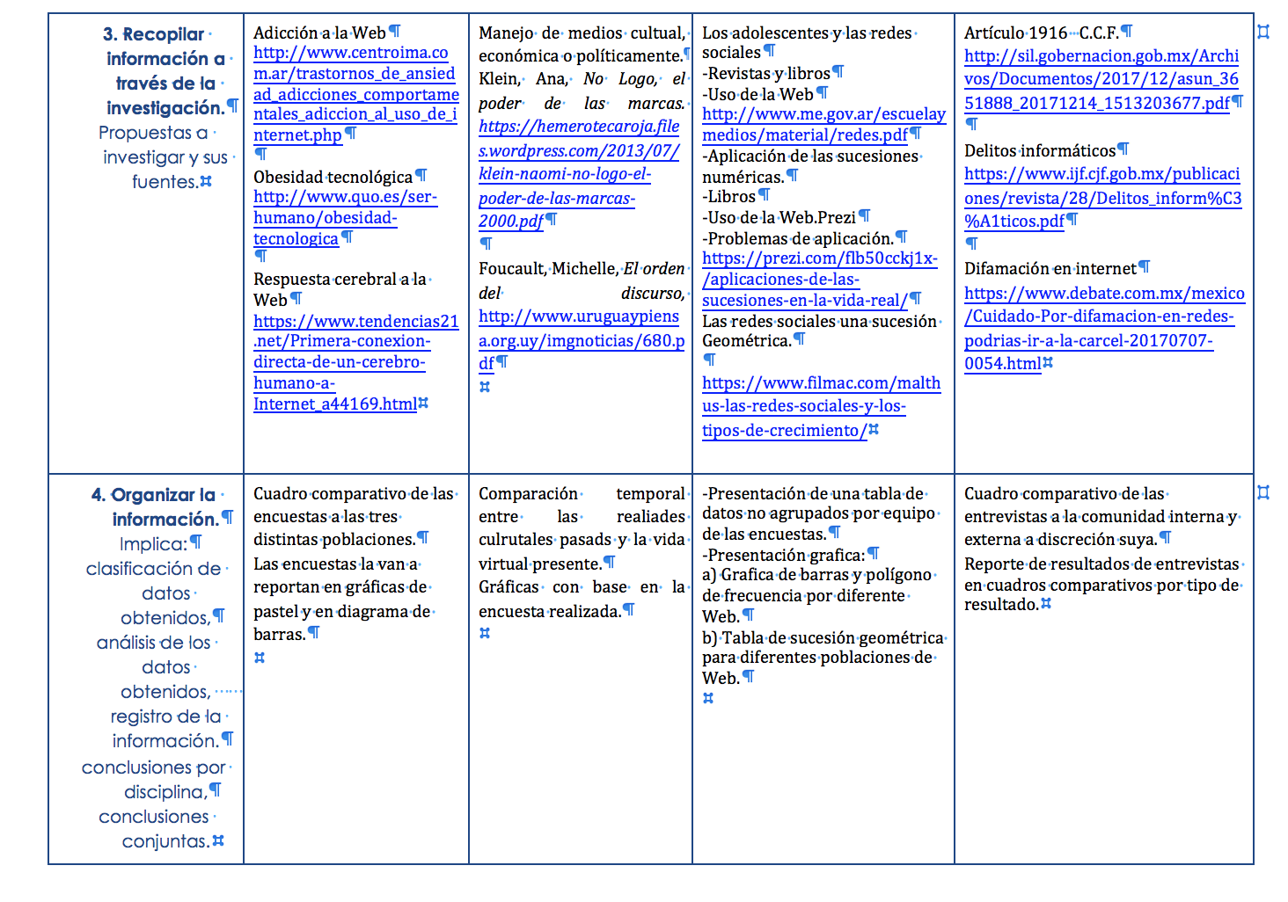
Producto 8

Slide 56
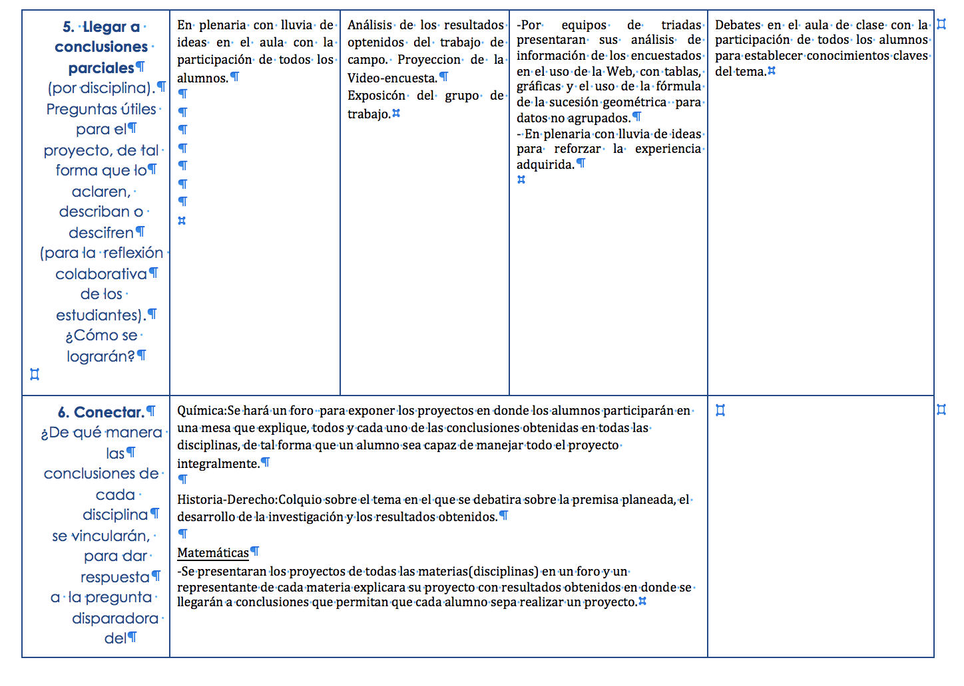
Producto 8

Slide 57
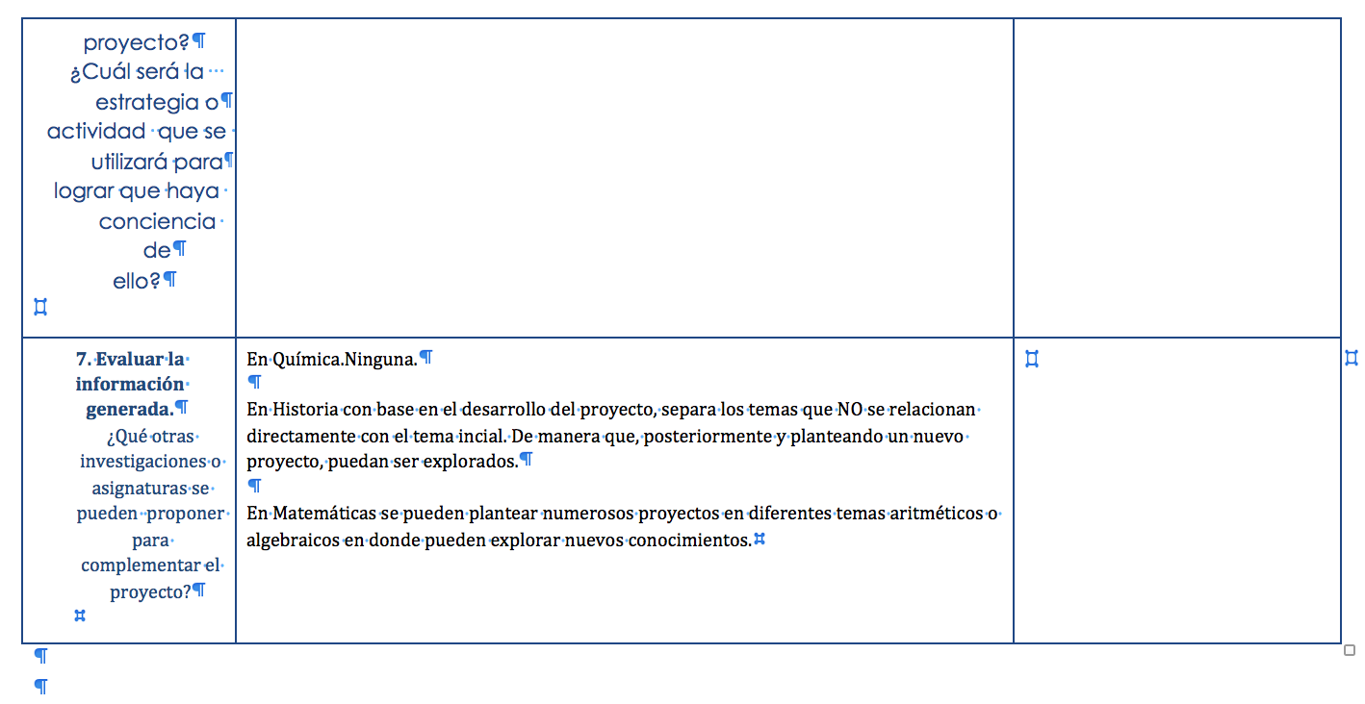
Producto 8

Slide 58
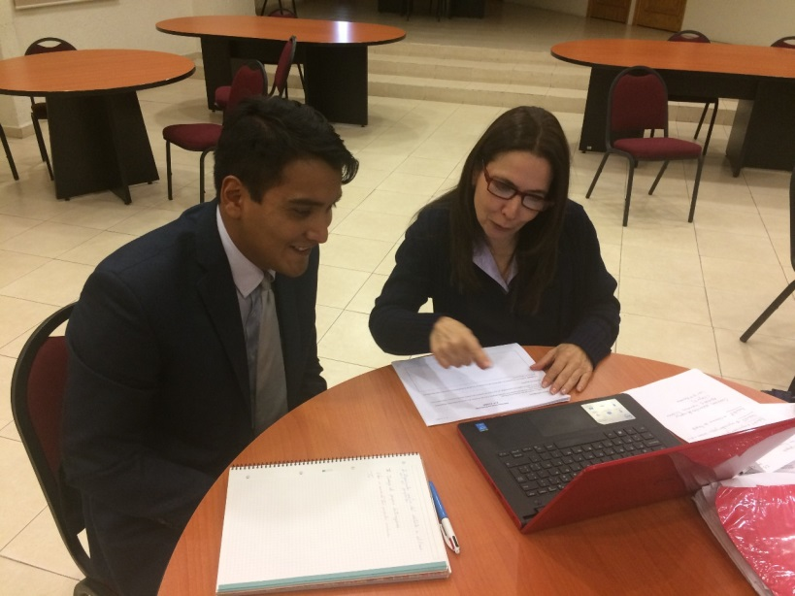
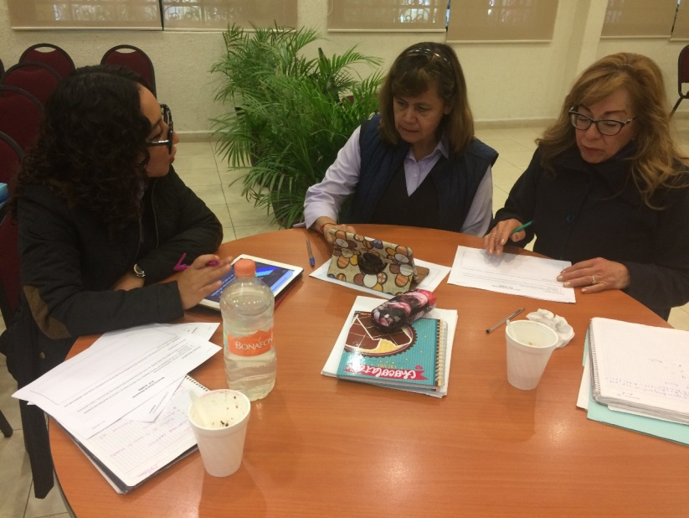
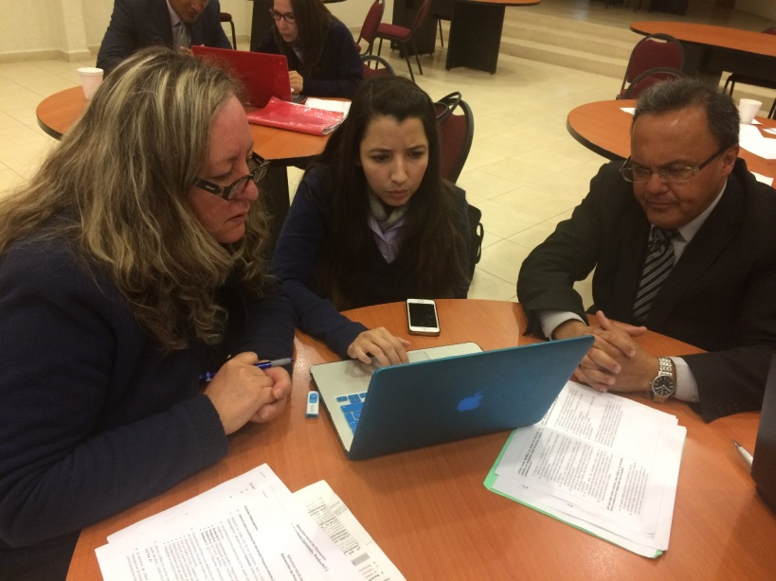

Producto.9 Fotografías 2ª sesión de trabajo.

Slide 59

Producto.10 Evaluación. Tipos, herramientas y productos de aprendizaje.

Slide 60

Producto.10 Evaluación. Tipos, herramientas y productos de aprendizaje.

Slide 61

Producto.10 Evaluación. Tipos, herramientas y productos de aprendizaje.

Slide 62

Producto 11. Evaluación. Formatos. Prerrequisitos.

Slide 63


Producto 11. Evaluación. Formatos. Prerrequisitos.

Slide 64
Producto 11. Evaluación. Formatos. Prerrequisitos.

Slide 65

Producto 12. Evaluación. Formato. Grupo heterogéneo.

Slide 66

Producto 12. Evaluación. Formato. Grupo heterogéneo.

Slide 67
Producto 13.Lista. Pasos para la infografía.
1.Tema (llamativo, retador, interesante).
2.Información (fuentes, gráficas, imágenes).
3.Seleccionar información necesaria, relevante y útil.
4.Jerarquizar la información (relevancia equiparada).
5.Conceptualizar y conectar la información e interpretación.
6.Diseño amigable, dinámico y sencillo.
7.Elección de una paleta de colores para la infografía.
8.Tipografía (letra y tamaño)
9.Selección de un programa para diseño del material visual
10.Citar todas las fuentes utilizadas

Slide 68


Producto.14.Infografía (s)

Slide 69
Producto 15.Reflexiones personales.
Para la realización del proyecto la principal dificultad que encontré fue la falta de tiempo para coincidir con todos los profesores, algunas ocasiones hubo resistencia al cambio y el poder compartir con los demás nuestra propia asignatura, creo que nos fuimos adaptando y acoplando al trabajo colaborativo y a aceptar nuestras áreas de oportunidad.
Los resultados fueron halagadores, ya que se logró un proyecto muy interesante,
siempre he trabajado aceptando que cada uno de los profesores tenemos distintas formas de conducirnos y viendo en ellos una oportunidad de crecimiento personal.
Este trabajo interdisciplinario ha enriquecido mi conducción en el aula, en pro de una mejora en el logro de los aprendizajes al tener la retroalimentación de mis compañeros.
Olgalivia Rivera Fernández, QUÍMICA.

Slide 70
Producto 15.Reflexiones personales.
El reto de un trabajo interdisciplinarios es el identificar un tema vasto, enriquecedor y en el que alumno-profesor sean un factor de cambio.
Replanteando el proyecto y, propiciando que cada una de las asignaturas aterrizara preguntas generadoras, lo suficientemente globales para encontrar intersección entre ellas. Para ello se debe propiciar una visión interdisciplinaria de forma permanente y vivencial en cada una de las asignaturas, con la finalidad de formar alumnos integrales, críticos, reflexivos y con una visión amplia del mundo y sus problemas.
Aprendí que, por medio de una buena planeación en cada una de las sesiones, manteniendo una comunicación constante con los alumnos y profesores que participan en ele entrono escolar, con la finalidad de enriquecer el propio proyecto, así como encontrar nuevos cuestionamientos para que la interdisciplinariedad sea más que un proyecto, sino una forma de ver la educación.
Elizabeth Meyrán Quevedo, HISTORIA.

Slide 71
La problemática con la que me encontré fue, conocer los puntos de intersección de los temas en que se entrelazan las distintas disciplinas, ya que hay que identificar cuándo un tópico tiene verdadera relación con otro de otra área y cuándo es descartable incluso como posible explicación de un fenómeno ajeno a nuestra materia, además el buscar los puntos de intersección tanto en formas de pensar como coincidir en tiempos con profesionales de otras áreas, que facilite el avance para después poder aplicarlo con los estudiantes y que arroje resultados positivos en el desarrollo y aportaciones al conocimiento científico. Por último, determinar los momentos más adecuados para trabajarlo con los estudiantes, pues las cargas de trabajo tanto de nuestra disciplina con los alumnos como las cargas de trabajo de nuestros compañeros profesionales con sus estudiantes.
Pero las anteriores problemáticas las resolví satisfactoriamente aplicando una empatía suficiente que me permitiera entender a las formas de ligar un conocimiento con otro, a veces aparentemente irreconciliables pero que al final convergen en muchos aspectos, además escudriñando los temas y siendo empático con los compañeros y compañeras profesionales para llegara a acuerdos al momento de tratar los puntos de convergencia de las distintas disciplinas, y también por último esforzándome para coincidir en tiempo con los docentes de las otras áreas y lograr desarrollar este proyecto.
Lo realizado durante en presente curso, fue muy satisfactorio, pues además de lograr entender a las demás disciplinas, obtuve nuevos conocimientos y aprendí a identificar los puntos de intersección de mi disciplina con las demás, cosa que se puedo comprobar a momento de aplicarlo ya con los estudiantes y sabiendo con mayor probabilidad los datos que arrojarán sus trabajos individuales.
Se buscaron y encontraron áreas de oportunidad que me harán más experto en el manejo de estrategias de trabajo interdisciplinario y formas de enlazar los conocimientos de las diversas materias.
Al aplicar nuevas técnicas de enseñanza, me fortalece y me profesionaliza para conseguir mejores resultados con los educandos, así como obtener nuevos conocimientos y acrecentar mi cultura y poder ofrecer más y mejores conocimientos que sirvan de manera sustancial a los estudiantes para su vida.
Salvador Roman, DERECHO.

Slide 72
Mi principal problemática fue concentrarme en esta actividad, dándome el tiempo necesario para ir realizando cada una de las sesiones, ya que es una actividad extra que refleja un trabajo minucioso al que se le debe dedicar varias horas; para mi fue difícil encontrar la relación de los temas de matemáticas con la problemática planteada.
Al encontrar la relación con las demás disciplinas me fue fácil planear los temas, objetivos y desarrollarlos mismos. En este proceso he aprendido a realizar tareas que implican un trabajo extra escolar y a organizarme en mis tiempos para entregar en forma puntual y con el contenido correcto. Creo que es un trabajo enriquecedor que retroalimenta las asignaturas y ayuda al intercambio de ideas, conocimiento y habilidades entre docentes.
Carlos Lastiri del Valle, MATEMÁTICAS

